Slide 1
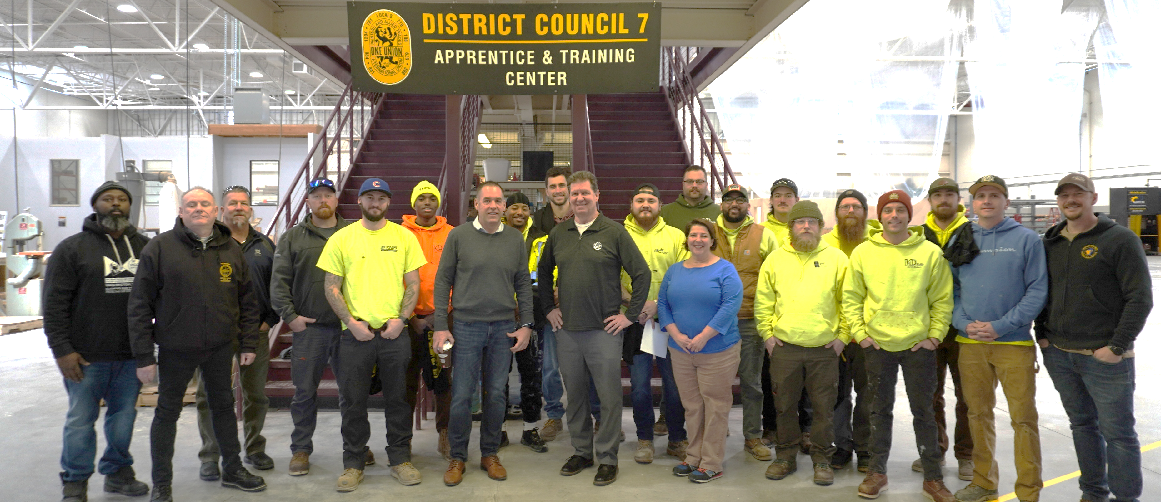
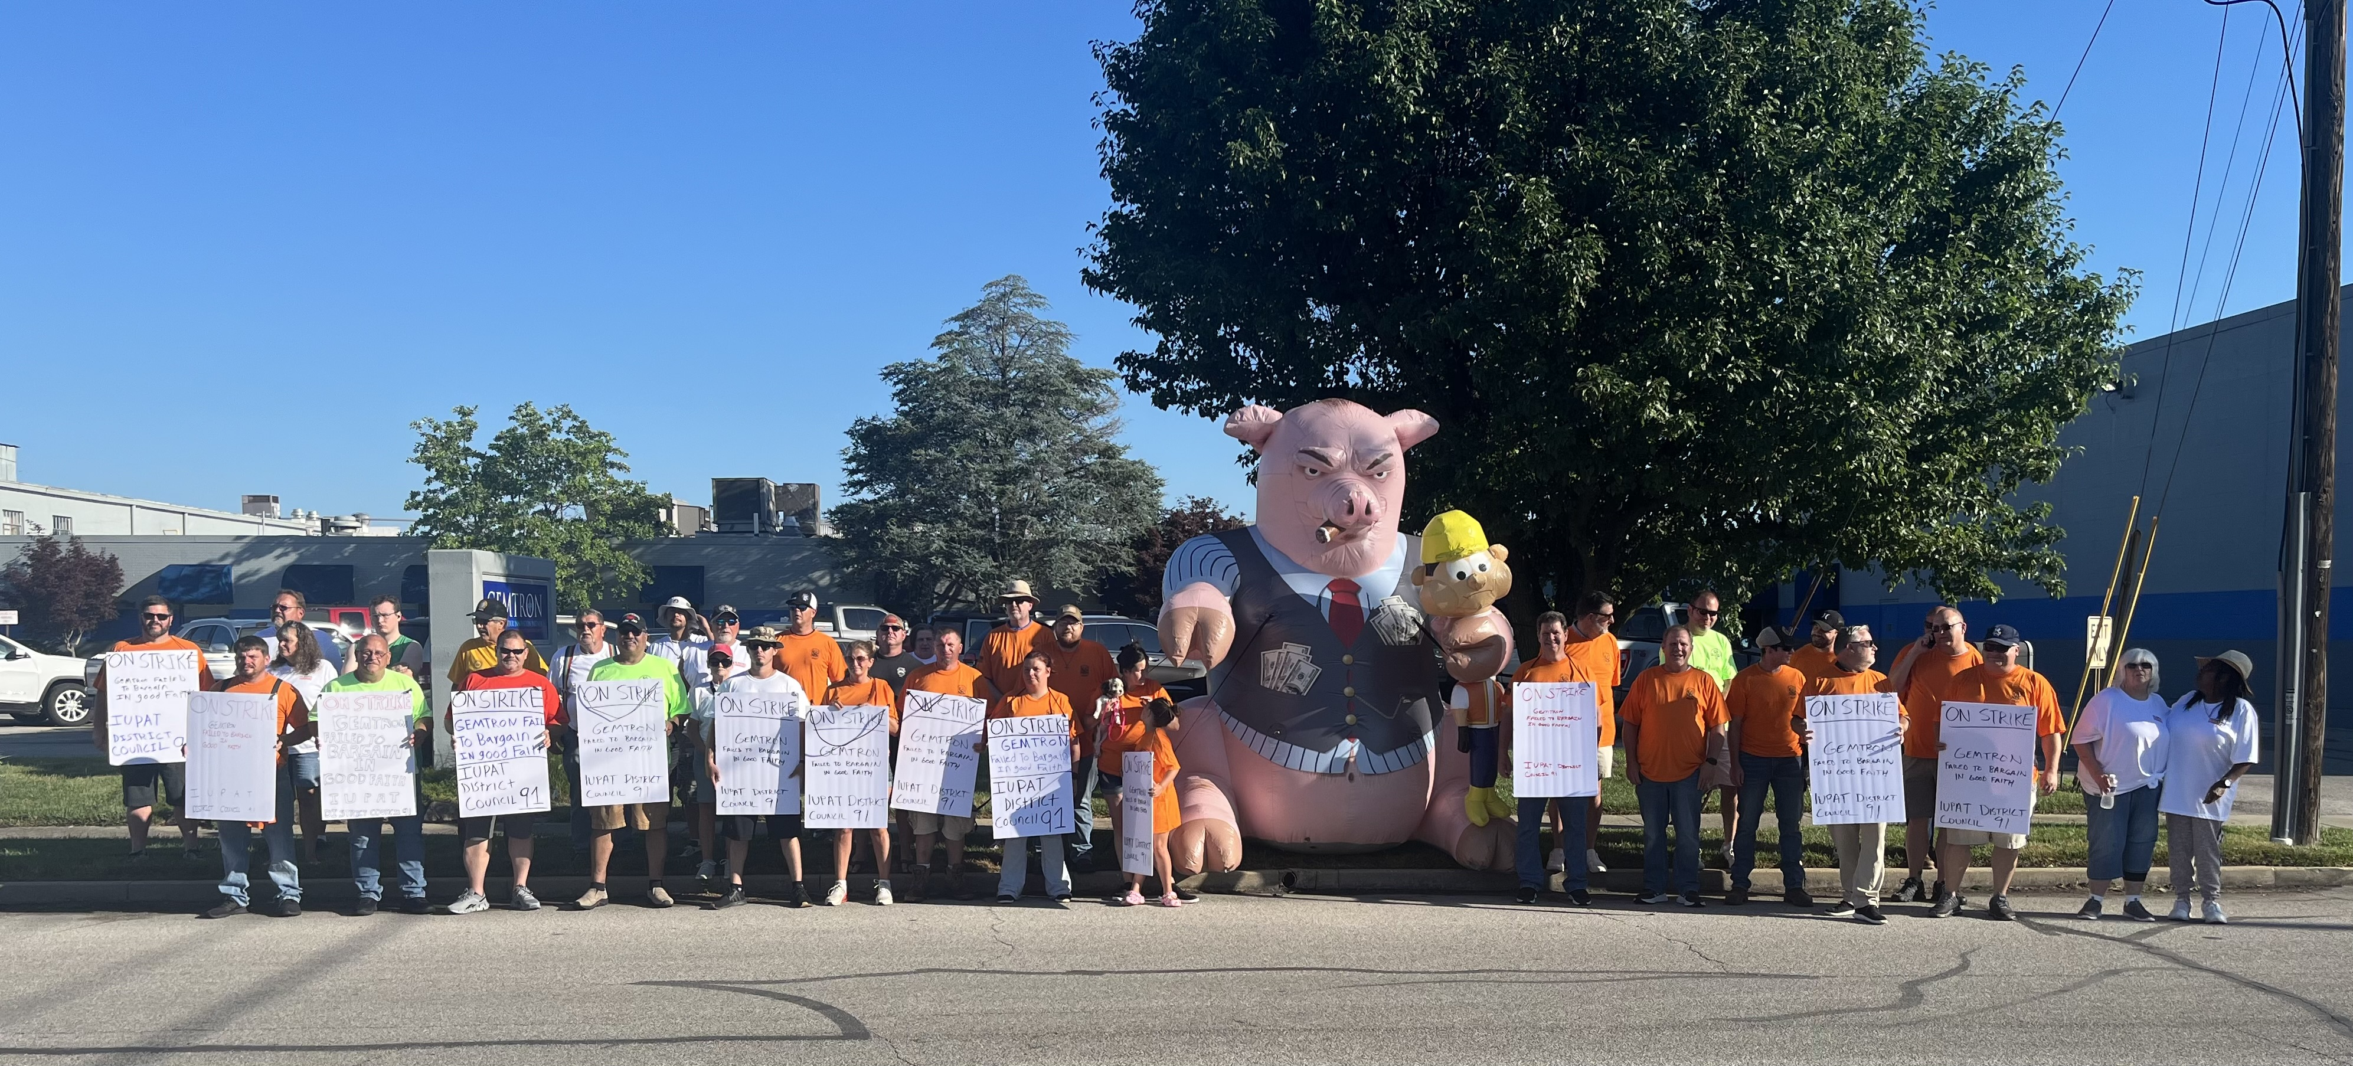
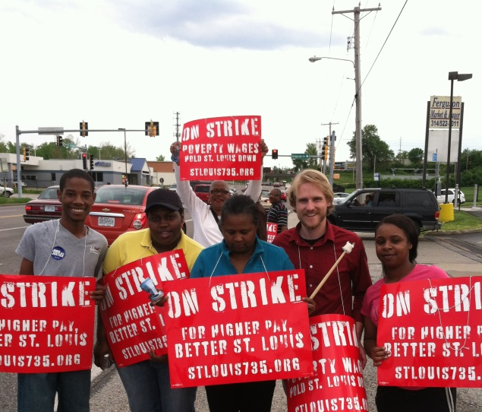
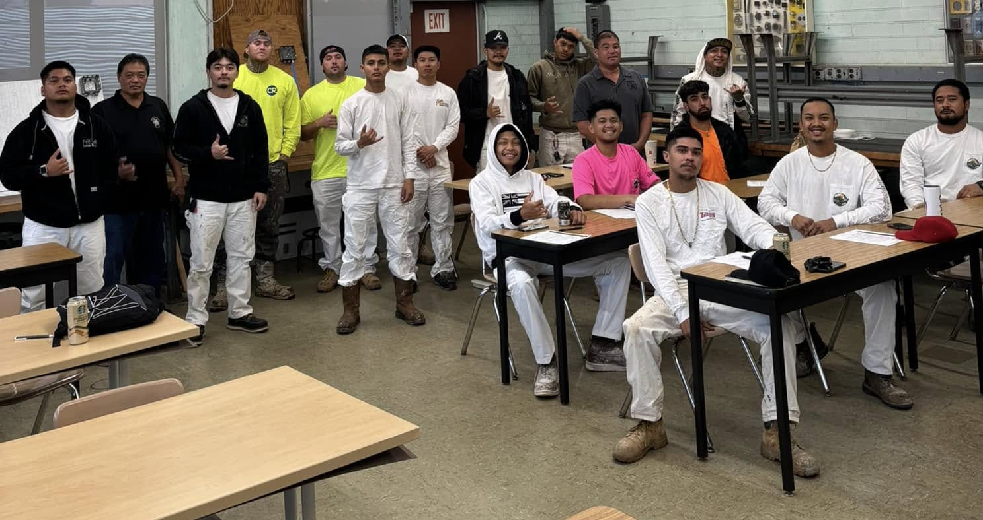
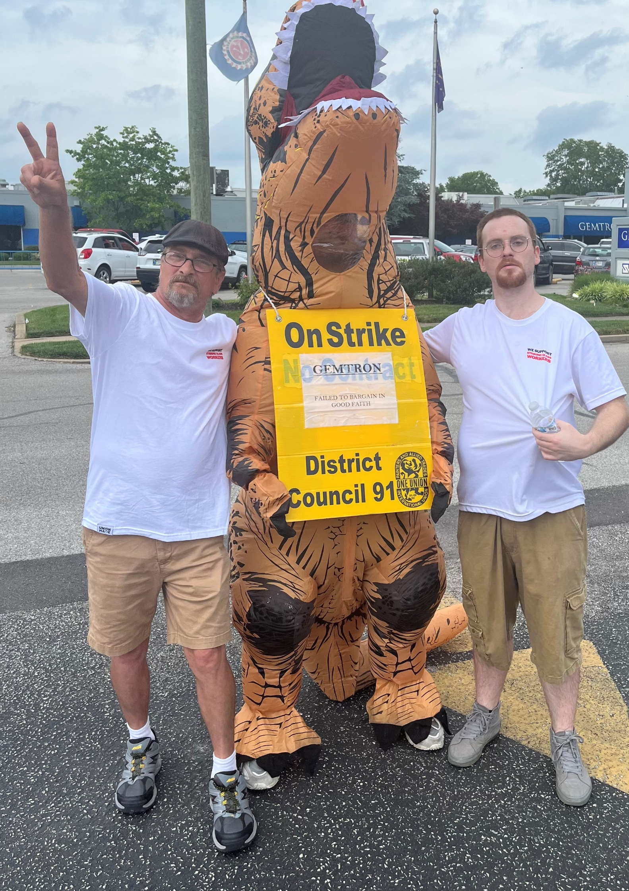
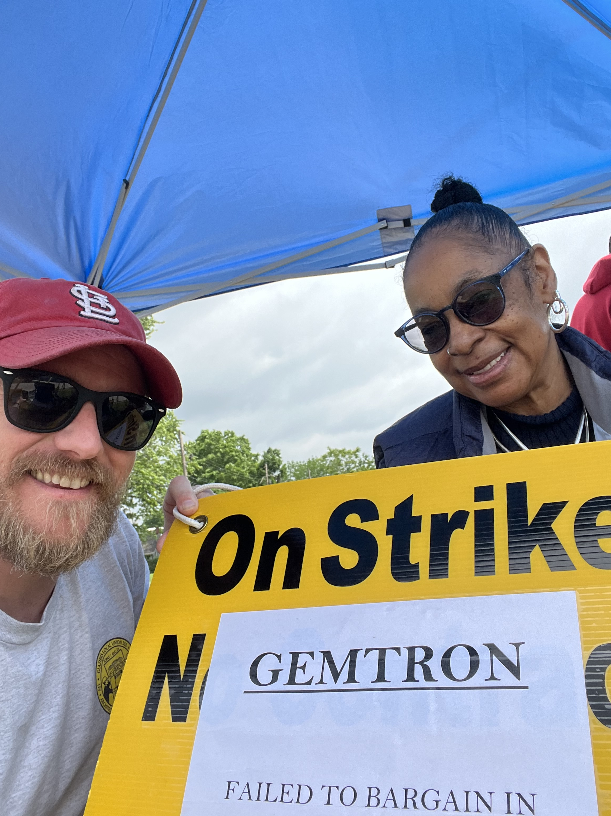
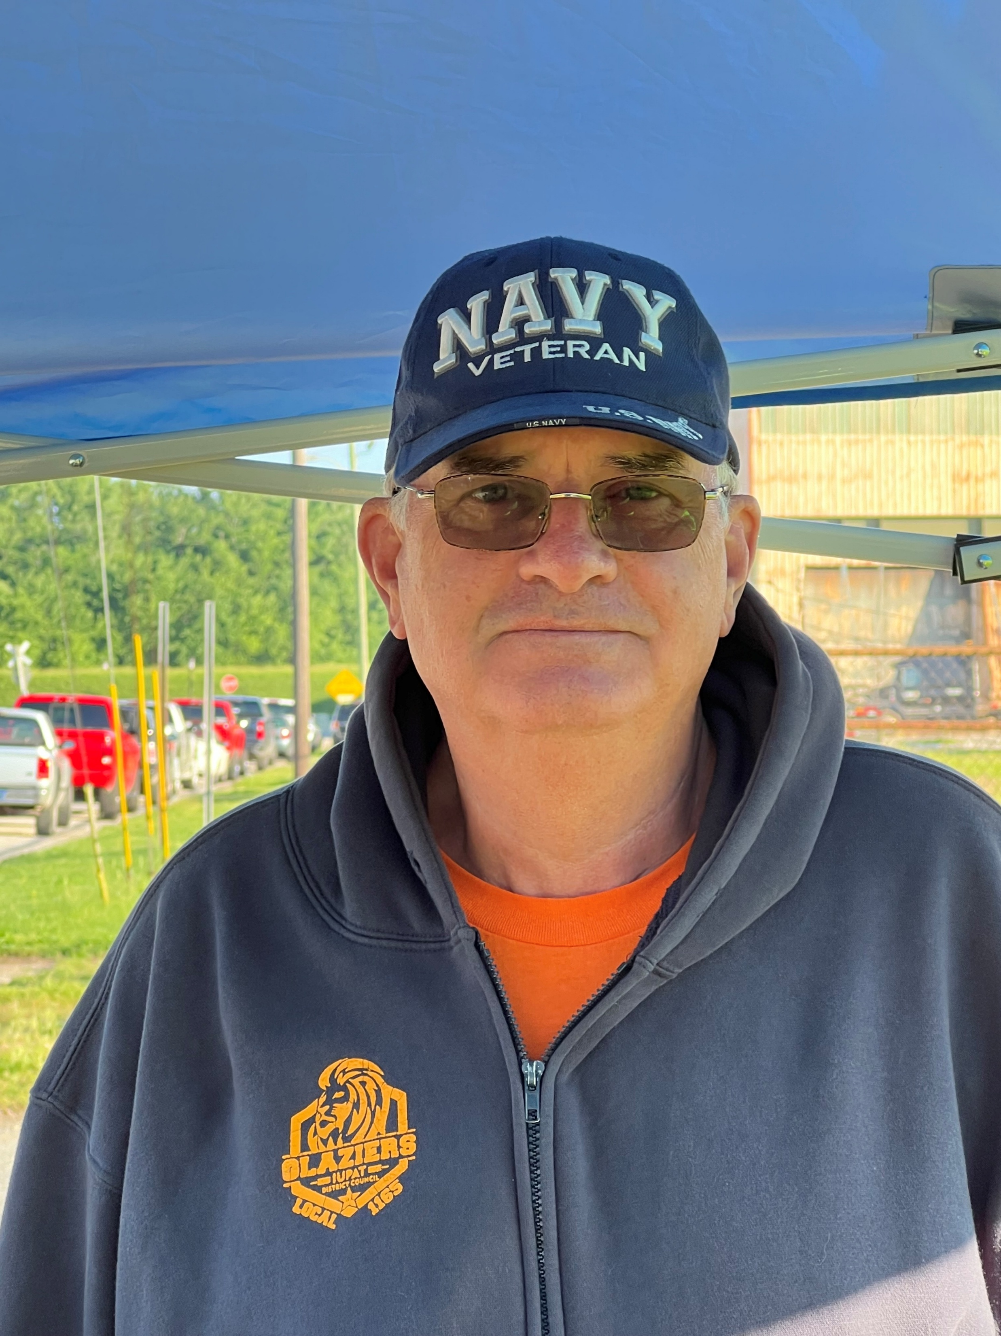
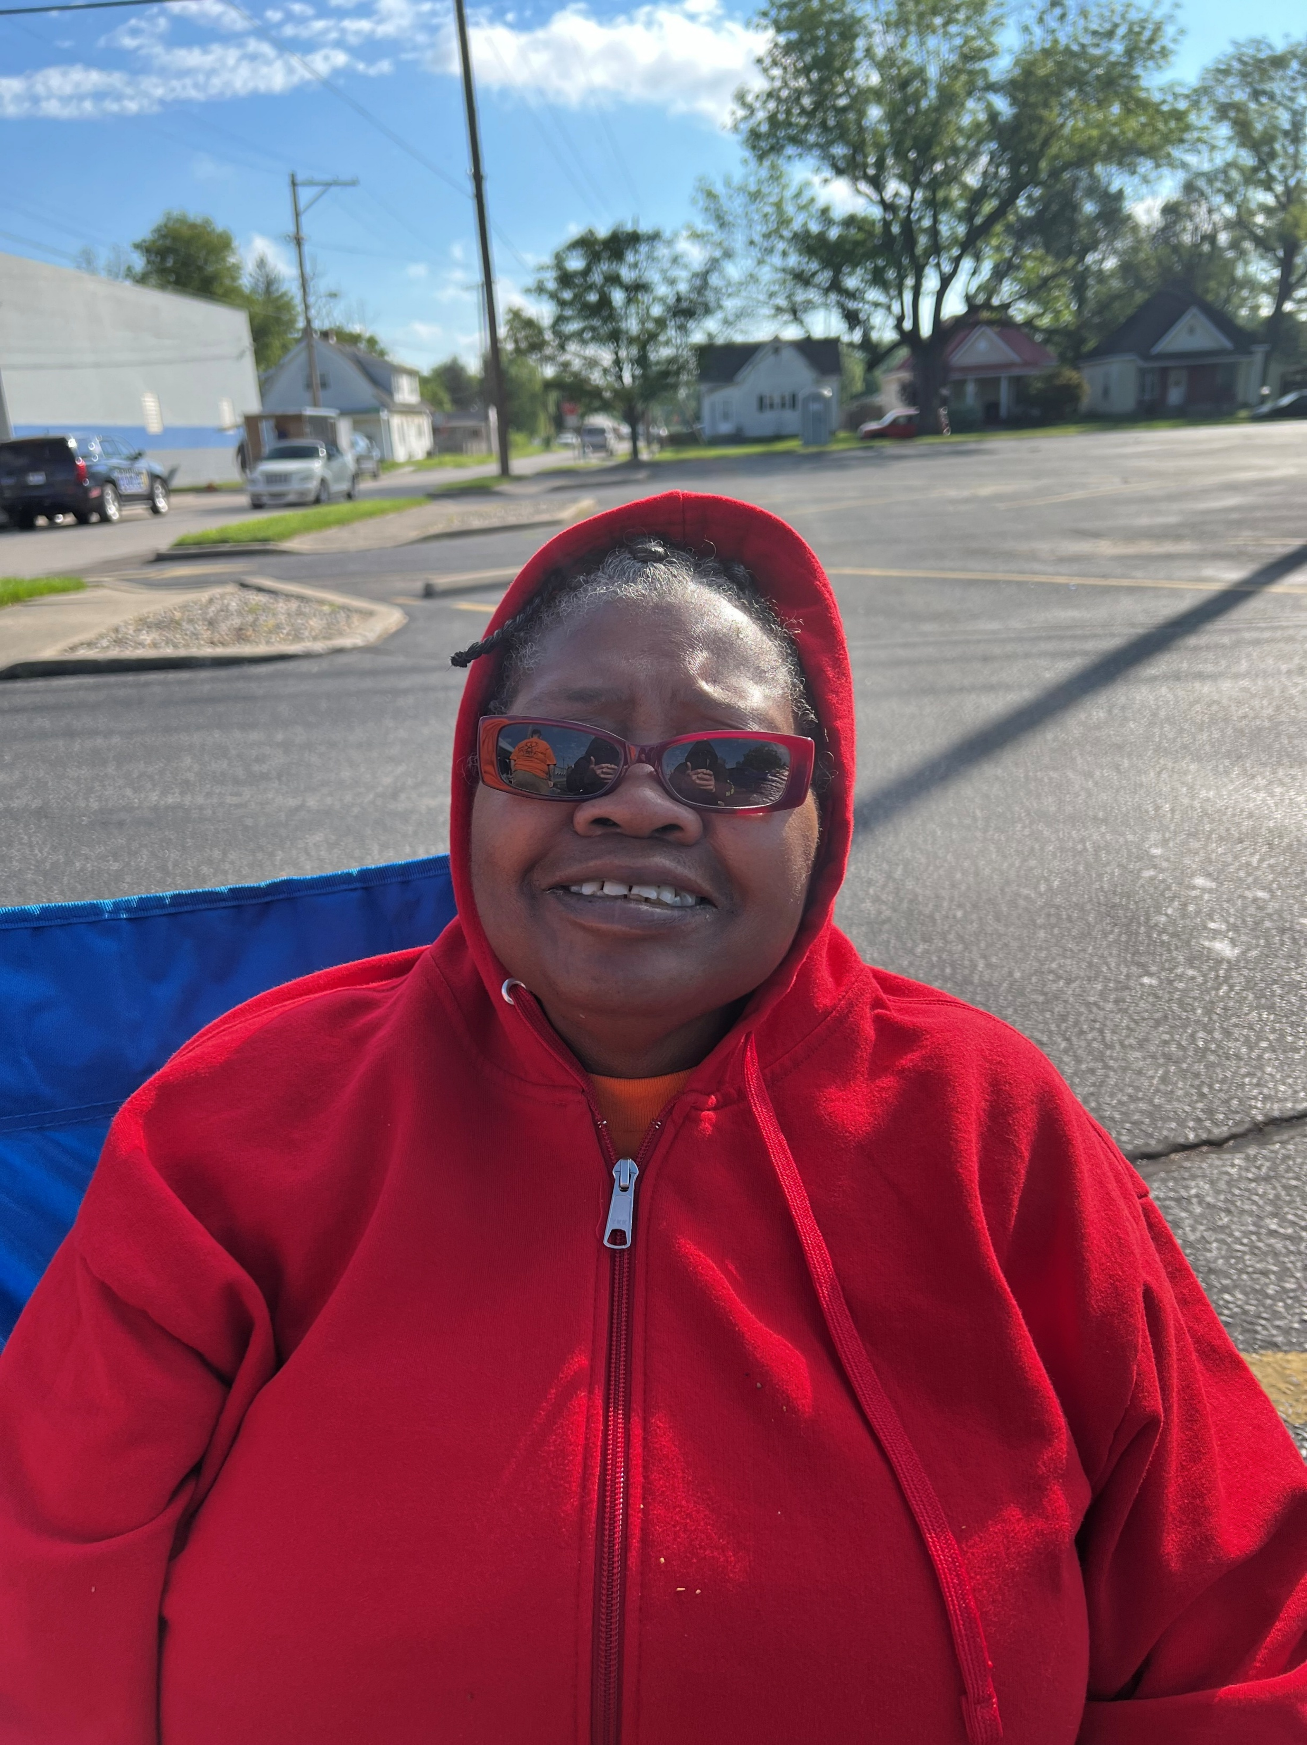




COR 1246 Organização Interna - Equipe
Um Sindicato Uma Família Uma Luta!
Notes:
OBSERVAÇÕES DO FACILITADOR:
PREPARE os materiais e equipamentos para apresentar este curso de forma eficaz.
Materiais e equipamentos do curso:
Apresentação em PowerPoint: computador do instrutor, conexão com a Internet, televisão/projetor
Apostilas – Declaração de valores
Estudos de caso/simulações
Bloco(s) de cavalete/canetas marcadoras (pelo menos três cores) para brainstorming ou atividades em grupo
Cartões/etiquetas de identificação
FAÇA as modificações necessárias quando apropriado.
VERIFIQUE a disposição da sala. A sala está organizada de forma confortável para os participantes e favorece a aprendizagem? Se possível, prefira uma mesa em formato de U com cadeiras. Uma mesa em formato de U permite que os participantes interajam uns com os outros e com o instrutor.

Slide 2



Introdução
APRESENTAÇÃO
Notes:
OBSERVAÇÕES DO FACILITADOR:
TAREFA DE PREPARAÇÃO: os participantes serão convidados a vir para o treinamento preparados com um discurso escrito de 3 minutos sobre suas motivações. Cada discurso será cronometrado e gravado. O Diretor enviará um e-mail para cada participante descrevendo a tarefa. O e-mail conterá o seguinte:
Venha para o primeiro dia de treinamento com um discurso escrito de 3 minutos que descreva o seguinte sobre você:
Quem é você?
O que inspirou você a ingresar no movimiento trabalhista?
Por que você decidiu se tornar um representante/organizador sindical?
Você deve falar por 3 minutos inteiros sobre este tópico, e seu discurso será cronometrado e gravado. Espero encontrar você no treinamento na semana que vem!
COMECE o exercício com sua resposta.
Instrutor: deve iniciar contando sua história. Quando você percebeu que o sindicato tinha poder? Quem inspirou você e o que levou você a chegar aqui?
Cofacilitador: faça anotações breves sobre o nome de cada membro/por que será usado mais tarde.

Slide 3
Descrição do Curso
Treinamento de Organização Interna da IUPAT
O treinamento de organização sindical interna fortalece a adesão sindical e constrói FORÇA dentro do local de trabalho, sindicato local ou conselho distrital. Ele abrange conceitos cruciais, como o desenvolvimento de uma forte cultura sindical, a realização de debates organizacionais estruturados, a avaliação da força sindical e o lançamento de campanhas de organização interna.
O treinamento destaca a importância do engajamento individual, superando objeções e promovendo a solidariedade entre os membros.
Notes:
OBSERVAÇÕES DO FACILITADOR:
PERGUNTE: como você enxerga a organização interna? (Debate de 10 a 15 minutos). As respostas dos participantes são registradas em um bloco de cavalete. Após o debate, o facilitador apresenta a definição de organização interna e a explica.
EXPLIQUE a descrição do curso.
PERGUNTE a dois participantes o que participar no sindicato significa para eles. Peça ao cofacilitador para controlar o tempo para garantir que as perguntas não levem mais que 5 minutos.
INFORME que os exercícios práticos, incluindo questionários de autoavaliação, dramatizações e estratégias de organização em situações reais, ajudam os representantes sindicais a serem mais eficazes na mobilização de membros e na manutenção do crescimento sindical a longo prazo.

Slide 4
Resultados da Aprendizagem
Criar um ambiente de trabalho onde a adesão e o poder sindical prosperem.
Fortalecer os relacionamentos, promover a participação ativa e desenvolver solidariedade.
Usar debates estruturados e desenvolver estratégias para aumentar o engajamento.
Aplicar a escuta ativa para abordar dúvidas e impulsionar um diálogo que traga resultados.
Desenvolver campanhas impactantes para aumentar a adesão, aumentar o poder de negociação e ampliar a influência sindical.
Manter contato com membros em vários ambientes, como locais de trabalho e visitas domiciliares, para desenvolver o apoio sindical.
Abordar objeções relacionadas a contribuições sindicais, resistência do empregador e demais desafios organizacionais.
Alinhar as iniciativas de organização interna com campanhas trabalhistas mais abrangentes para aumentar o impacto sindical.
Notes:
OBSERVAÇÕES DO FACILITADOR:
APRESENTE os resultados da aprendizagem.

Slide 5

Tópicos do Curso
1
2
3
4
5
6
7
8
Organização Interna: Conceitos Básicos
Exercício de Avaliação Inicial
Introdução: Campanha de Organização Interna
Debates Estruturados
Habilidades de Escuta Ativa
Desenvolvimento de Campanhas Internas
Como Fazer Visitas Domiciliares
Planos de Trabalho Individuais
Notes:
OBSERVAÇÕES DO FACILITADOR:
INFORME que há 8 tópicos no curso.

Slide 6

Organização Interna:
Conceitos Básicos
01
®
iFTI.edu
Notes:
OBSERVAÇÕES DO FACILITADOR:
EXPLIQUE os conceitos básicos de organização interna. Para desenvolver uma cultura sindical, lembre-se da sua motivação e o que define ou não um sindicato.

Slide 7
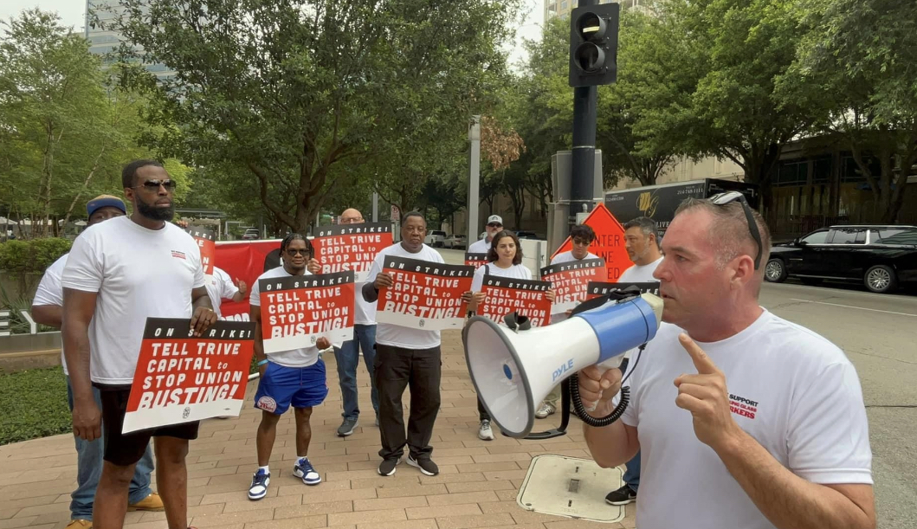
Organização Interna: Conceitos Básicos
Comprometa-se a cultivar uma forte cultura sindical em todo o seu conselho distrital.
Notes:
OBSERVAÇÕES DO FACILITADOR:
LEMBRE as pessoas sobre o sindicato e a cultura que estamos tentando criar. (Disponível nos pontos de debate em Fase 1 Cultura)
PERGUNTE a três ou quatro participantes o que significa cultura sindical para eles.
Conduza a Sessão de comprometimento (5 a 10 minutos, dependendo do tamanho do grupo):
Dê uma volta pela sala e convide cada participante a responder.
Chame as pessoas pelos seus nomes sempre que possível para tornar as interações mais pessoais.
PERGUNTE: "Você se compromete em desenvolver a cultura sindical em seu conselho local e distrital?". Comece definindo o tom da conversa. Exemplo: "Eu me chamo [Nome do facilitador] e me comprometo totalmente em construir uma cultura sindical forte e inclusiva em meu conselho local e distrital".
Encerramento: mencione e reconheça a coragem e coesão de todos na sala. Reforce a importância do comprometimento de todos: "Suas perspectivas apresentadas aqui refletem um comprometimento mútuo de liderar e elevar nossa cultura sindical. É assim que os movimentos crescem: juntos".

Slide 8
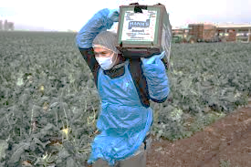
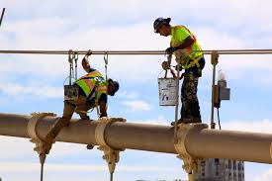
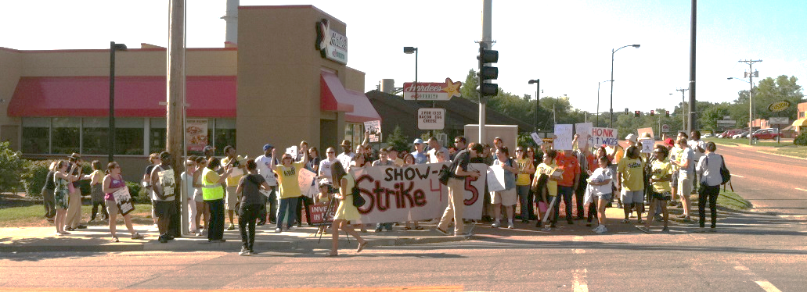
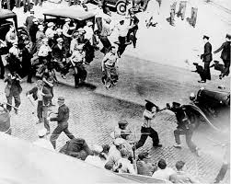
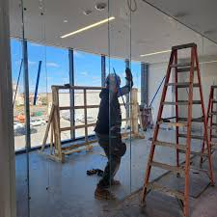
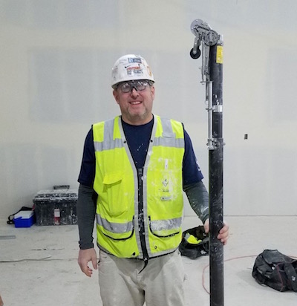
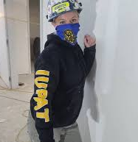
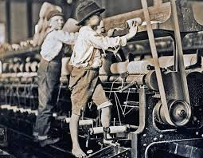
Lembre-se da Sua Motivação
Notes:
OBSERVAÇÕES DO FACILITADOR:
REITERE as motivações apresentadas na apresentação dos participantes. Refira-se a algumas pessoas e mencione as motivações apresentadas por elas.
REFORCE que é importante lembrar a sua motivação quando se torna difícil manter um diálogo.

Slide 9
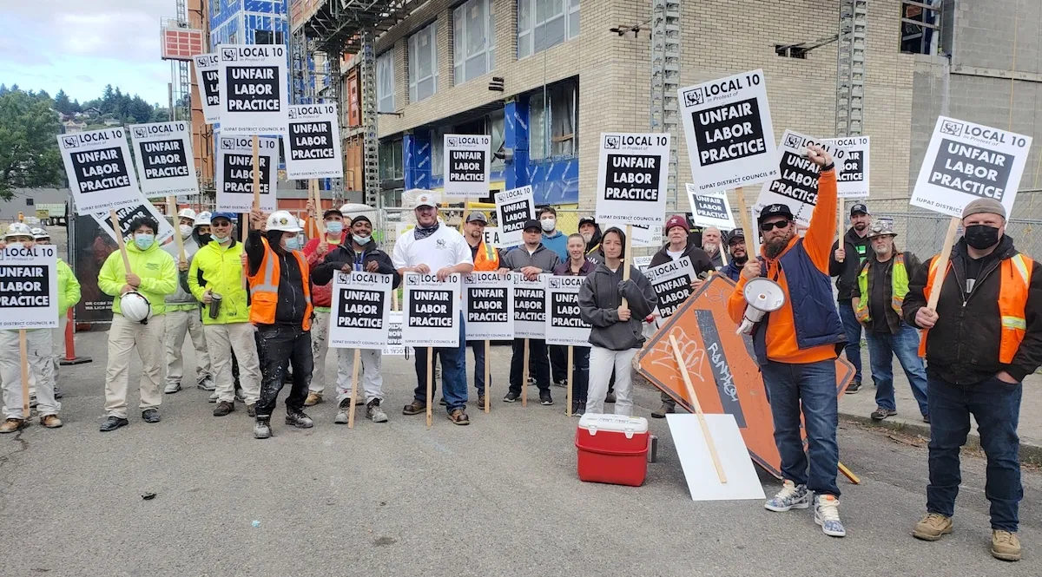
Lembre-se da Definição de Sindicato
Um sindicato é um grupo de trabalhadores que atuam em conjunto para se ajudar e proteger mutuamente.
Notes:
OBSERVAÇÕES DO FACILITADOR:
PERGUNTE: o que é um sindicato? Um sindicato é uma organização de trabalhadores formada para negociar coletivamente com os empregadores sobre salários, benefícios e condições de trabalho, aumentando o poder de influência dos funcionários e o poder de negociação no local de trabalho.

Slide 10

Lembre-se do Que um Sindicato Não é
Um sindicato não é um terceiro.
Um sindicato não é uma agência de emprego.
Um sindicato não é um serviço social.
Notes:
OBSERVAÇÕES DO FACILITADOR:
INFORME que um sindicato não é:
Um terceiro, já que se trata de uma organização formada por trabalhadores para defender coletivamente seus interesses, sendo esta composta pelos próprios trabalhadores, não por uma entidade externa.
Uma agência de emprego. Ainda que os sindicatos possam, às vezes, facilitar o encaminhamento de empregos por meio de centros de contratação, sua principal função é representar os trabalhadores e negociar com os empregadores sobre salários, benefícios e condições de trabalho, não atuar como agências de emprego.
Um serviço social. Ainda que os sindicatos possam oferecer benefícios que indiretamente melhoram o bem-estar social, sua principal função é defender e negociar os termos de contratação para seus membros, não fornecer serviços sociais diretamente.
LEMBRE os membros sobre nossos valores e recorra a eles para explicar como não somos um terceiro.

Slide 11
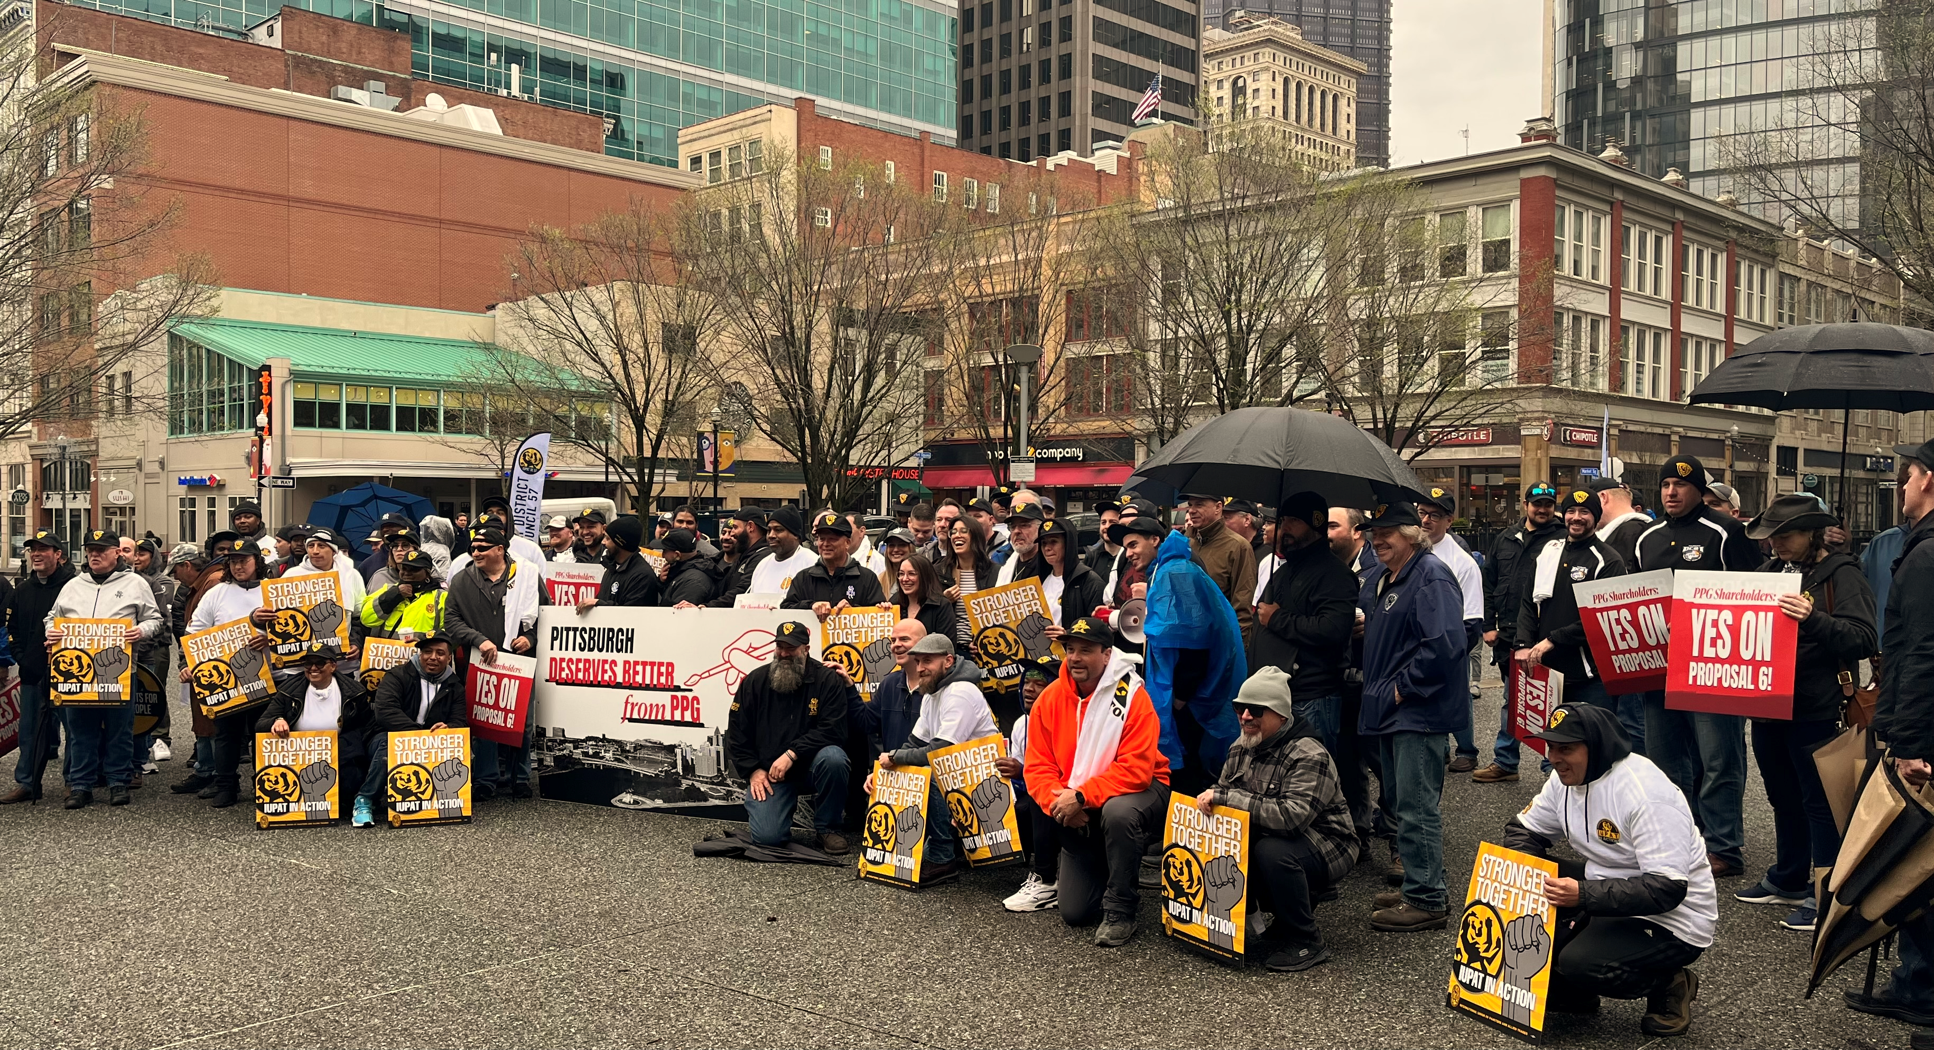
Tipos de Campanhas Internas
Iniciativas e campanhas de políticas conduzidas por membros e filiados
Campanhas de adesão
Campanhas de contratos
Campanhas de recertificação
Campanhas de conversão 9a
Campanhas de primeiro contrato
Iniciativas de solidariedade
Campanhas de fortalecimento
Testes de estrutura
Iniciativas e campanhas de políticas conduzidas por membros
Notes:
OBSERVAÇÕES DO FACILITADOR:
DEBATA sobre os tipos de campanhas e como o engajamento dos membros impulsiona cada uma delas.
Campanhas de adesão
Campanhas de contratos
Campanhas de recertificação
Campanhas de conversão 9a
Campanhas de primeiro contrato
Iniciativas de solidariedade
Campanhas de fortalecimento
Testes de estrutura
Iniciativas e campanhas de políticas conduzidas por membros

Slide 12
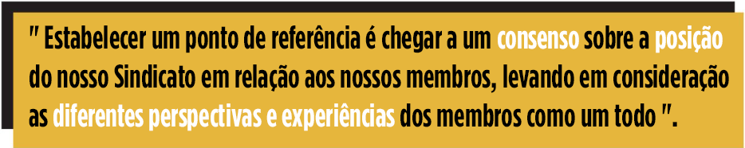
Alinhe-se Com o Nosso Ponto de Referência
Notes:
OBSERVAÇÕES DO FACILITADOR:
PERGUNTE: o que significa estabelecer um ponto de referência? Estabelecer um ponto de referência é chegar a um consenso sobre a posição do nosso Sindicato em relação aos nossos membros, levando em consideração as diferentes perspectivas e experiências dos membros como um todo.
REFORCE a importância do consenso mútuo e como o ponto de referência nos leva à mesma linha de partida.
APRESENTE os seguintes pontos:
Antes de participarmos da organização interna para seguir em frente com nosso sindicato, devemos, primeiro, entender qual é a nossa situação atual.
Um ponto de referência sólido aumenta nossas chances de sucesso na organização interna, ajudando-nos a chegar aos membros onde eles estiverem.
DEBATA sobre o ponto de referência para preparar os exercícios na seção 2.

Slide 13

Organização Interna: Conceitos Básicos
Notes:
OBSERVAÇÕES DO FACILITADOR:
PERGUNTE ao grupo se eles estão dispostos a se comprometer com os conceitos básicos. Isso significa sempre conversar com um colega sobre problemas com o acordo coletivo de trabalho ou sobre uma queixa?
REFORCE que devemos conviver com a sensação de desconforto e devemos adotar a mentalidade apropriada para ter os debates certos.

Slide 14
Organização Interna:
Exercício de Avaliação Inicial
02
®
iFTI.edu
Notes:
OBSERVAÇÕES DO FACILITADOR:
CONVERSE sobre os slides perguntando como os membros veem o sindicato e como os membros vivenciam o sindicato.

Slide 15

Como os Membros Veem o Nosso Sindicato?
Como Representante dos membros?
Como alguém que cobra contribuições?
Como parte de um movimento?
POR QUÊ?
Notes:
OBSERVAÇÕES DO FACILITADOR:
CONDUZA uma atividade em grupo:
Organize grupos de três (grupos selecionados previamente pelo(s) facilitador(es) e Diretor(es)).
Cada grupo recebe seis páginas do quadro com os títulos Representante, Cobrador de contribuições e Movimento para a primeira parte do exercício e Negativo, Transacional e Inspirador para a segunda parte do exercício.
Parte 1: INFORME que os grupos têm 25 minutos para listar os motivos que levariam os membros a ver o sindicato como um Representante dos membros, um Cobrador de contribuições e como parte de um Movimento.
CHAME os participantes novamente e dê a cada grupo de 5 a 7 minutos para apresentar o que criaram e conduzir um debate sobre como os membros veem o sindicato.
PERGUNTE se alguém já fez parte de outra organização e como foi a experiência.

Slide 16
Como os Membros Vivenciam Nosso Sindicato?
Em um sentido
negativo?
Em um sentido transacional?
Em um sentido inspirador?
POR QUÊ?
Notes:
OBSERVAÇÕES DO FACILITADOR:
CONDUZA uma atividade em grupo:
Organize grupos de três (grupos selecionados previamente pelo(s) facilitador(es) e Diretor(es)).
Cada grupo recebe seis páginas do quadro com os títulos Representante, Cobrador de contribuições e Movimento para a primeira parte do exercício e Negativo, Transacional e Inspirador para a segunda parte do exercício.
Parte 2: EXPLIQUE que esses grupos têm 25 minutos para listar experiências negativas, transacionais e inspiradoras que os membros podem ter com o sindicato.
CHAME os participantes e dê a cada grupo de 5 a 7 minutos para apresentar o que eles criaram e conduzir um debate sobre as diferentes experiências dos membros com o sindicato.
EXPLIQUE que um debate transacional se concentra em uma tarefa específica ou troca de informações, enquanto uma conversa transformadora visa inspirar, construir relacionamentos e promover conexões mais profundas, muitas vezes levando ao crescimento pessoal ou organizacional.
CONVERSE com os participantes sobre a atividade e dê a cada grupo de 5 a 7 minutos para apresentar o que eles criaram. Conduza uma conversa sobre as diferentes experiências dos membros com o sindicato. Isso se refere a como eles se sentem sobre o sindicato.
FAÇA as seguintes perguntas:
Como vocês se sentem estando nesta sala com seus colegas tendo essa conversa?
Como essa conversa difere das experiências anteriores?
Quantos de vocês tiveram experiências semelhantes?
Parte 3: DISTRIBUA o questionário de autoavaliação do conselho distrital e explique aos participantes como ele funciona. INFORME que todos precisam responder a cada pergunta da forma mais honesta possível.
REFORCE que os resultados não se destinam a gerar julgamentos, mas fornecer informações sobre onde podemos encontrar um ponto de partida para a organização interna. INFORME que só pode haver uma resposta para cada pergunta (A, B, C ou D) e o grupo deve chegar a um consenso sobre cada resposta. O facilitador divide os participantes em seus grupos novamente e dá mais 25 minutos para concluir o questionário. No final dos 25 minutos, o facilitador distribui o guia de pontuação do questionário e pede que cada grupo determine sua pontuação com base em suas respostas.

Slide 17
Questionário Rápido de Autoavaliação do Conselho Distrital
Objetivo do exercício: não julgar o ponto em que estamos agora, mas definir um ponto de partida para a organização interna.
LEMBRETES:
Responda a cada pergunta de forma honesta e precisa.
Selecione apenas uma resposta por pergunta (A, B, C ou D).
Seu grupo deve chegar a um consenso para cada pergunta.
Notes:
OBSERVAÇÕES DO FACILITADOR:
CONDUZA uma atividade em grupo:
Organize grupos de três (grupos selecionados previamente pelo(s) facilitador(es) e Diretor(es)).
Cada grupo recebe seis páginas do quadro com os títulos Representante, Cobrador de contribuições e Movimento para a primeira parte do exercício e Negativo, Transacional e Inspirador para a segunda parte do exercício.
Parte 3: DISTRIBUA o questionário de autoavaliação do conselho distrital e explique aos participantes como ele funciona. INFORME que todos precisam responder a cada pergunta da forma mais honesta e correta possível. REFORCE que os resultados não se destinam a gerar julgamentos, mas fornecer informações sobre onde podemos encontrar um ponto de partida para a organização interna. INFORME que só pode haver uma resposta para cada pergunta (A, B, C ou D) e o grupo deve chegar a um consenso sobre cada resposta. O facilitador divide os participantes em seus grupos novamente e dá mais 25 minutos para concluir o questionário. No final dos 45 minutos, o facilitador distribui o guia de pontuação do questionário e pede a cada grupo que determine sua pontuação com base em suas respostas.
Após a conclusão do exercício, o facilitador passa pelos slides de Avaliação inicial: conclusões. No final desta seção, o facilitador pergunta aos participantes se eles acham que a organização interna em um dado conselho distrital é boa, necessária ou urgente e por que eles acham isso (ou não).

Slide 18
Como Foi a Pontuação do Seu Conselho Distrital?
0 a 11
Zona vermelha
Seu conselho é extremamente vulnerável a ataques de empregadores que podem levar à perda de certificação, propostas de contrato desfavoráveis etc. Você também corre muito risco de sofrer com ataques e desistências de membros. Se você estiver na zona vermelha, a organização interna não é apenas necessária, mas uma questão urgente para a continuidade do seu sindicato.
12 a 24
Zona amarela
Seu conselho ainda pode sofrer ataques, mas você provavelmente tem uma base pequena, mas crescente, de ativistas de base que permitem que você crie campanhas internas para fortalecer seu sindicato e o PODER de negociação. Ainda há muito trabalho a ser feito para aumentar a participação dos membros e crescer.
Seu conselho provavelmente conta com fortes comitês de membros com uma participação incrível nas reuniões e membros que estão sempre prontos para entrar em greve. A maioria dos membros fala muito bem do sindicato e acredita fortemente na ação coletiva. No entanto, nunca subestime a importância da organização interna: os empregadores podem ser sorrateiros!
Mais de 25
Zona verde
Notes:
OBSERVAÇÕES DO FACILITADOR:
DEBATA os seguintes resultados:
ZONA VERMELHA: se você estiver na zona vermelha, seu conselho está extremamente vulnerável a ataques de empregadores que podem levar à perda de certificação, propostas de contrato desfavoráveis etc. Você também corre um alto risco de ataques e desistências de membros. Se você estiver na zona vermelha, a organização interna não é apenas necessária, mas uma questão urgente para a continuidade do seu sindicato.
ZONA AMARELA: se você estiver na zona amarela, seu conselho ainda pode sofrer ataques, mas você provavelmente tem uma base pequena, mas crescente, de ativistas de base que permitem que você crie campanhas internas para fortalecer seu sindicato e o PODER de negociação. Ainda há muito trabalho a ser feito para motivar a participação dos membros e crescer.
ZONA VERDE: se você estiver na zona verde, seu conselho provavelmente conta com fortes comitês de membros com uma participação incrível nas reuniões e membros que estão sempre prontos para entrar em greve. A maioria dos membros fala muito bem do sindicato e acredita fortemente na ação coletiva. No entanto, nunca subestime a importância da organização interna: os empregadores podem ser sorrateiros!

Slide 19
Introdução: Campanha de Organização Interna
03
®
iFTI.edu
Notes:
OBSERVAÇÕES DO FACILITADOR:
PERGUNTE: por que devemos realizar uma campanha de organização interna?

Slide 20
Introdução
A organização interna é necessária no seu conselho distrital?
Em que áreas a organização interna pode aumentar a adesão sindical no seu conselho distrital?
Em que áreas a organização interna pode apoiar novas campanhas de organização e construir poder?
Notes:
OBSERVAÇÕES DO FACILITADOR:
CONDUZA as seguintes atividades para cada pergunta:
Pergunta 1: organize novamente os participantes em seus grupos da avaliação do conselho. Em seguida, responda às três perguntas. Eles devem chegar a um consenso sobre suas respostas.
Pergunta 2: peça para identificarem áreas em que a organização interna pode aumentar a adesão ou a força. Eles devem chegar a um consenso sobre as áreas escolhidas.
Pergunta 3: sob a orientação do facilitador, peça a eles que pensem em como os membros podem participar e como isso pode ajudar.
Com base na autoavaliação do conselho, faça as perguntas no slide. Escolha três pessoas para responder cada pergunta.
Se eles não estiverem respondendo, dê um exemplo de negociações contratuais difíceis ou uma situação em que um contratante tentou fazer com que o sindicato perdesse sua licença (Gemtron: começou com 25 pessoas em greve, o que aumentou para 45, permitindo que a greve seguisse por 4 meses) ou fale sobre momentos em que os membros ficaram responsáveis por alguma função em uma de suas campanhas de organização. Eles ajudaram com ações no trabalho, mobilizações públicas, discursos em uma reunião do conselho municipal, colaborações em visitas domiciliares e com possíveis membros etc.

Slide 21
Por Que Devemos Realizar uma Campanha de Organização Interna?
Aumentar a participação e motivação dos membros em relação a iniciativas internas de fortalecimento é essencial para conquistar contratos melhores e aumentar a participação no mercado.
Uma adesão ativa e engajada pode ser integrada a campanhas de organização externas que atraem novos membros e melhoram as condições como um todo, além de aumentar a FORÇA dos trabalhadores no setor de construção e em outros locais de trabalho representados pela IUPAT.
A adesão participativa amplia a possibilidade de aumentar a base de poder por meio da participação de comunidades mais abrangentes nas quais eles estão inseridos em campanhas contratuais.
Os membros de base do sindicato são os melhores para divulgar as perspectivas dos trabalhadores, o que aumenta o apoio a políticas em prol dos sindicatos e iniciativas de FORTALECIMENTO do trabalhador entre o público em geral.
Notes:
OBSERVAÇÕES DO FACILITADOR:
CONVERSE sobre como a organização interna ajuda a aumentar o número de membros e, mais importante, a nossa FORÇA como um todo.
FAÇA as seguintes perguntas:
Quantos de vocês se perguntaram por que os organizadores não estão incluindo prestadores de serviço? Como a organização interna poderia ajudar pessoas que cometem furtos ou roubos?
Quantos de vocês ficaram insatisfeitos com negociações de contratos? Como a organização interna poderia ajudar nisso?

Slide 22



Vá ao Encontro dos Trabalhadores Onde Eles Estiverem
Locais de trabalho
Conversas individuais
Visitas domiciliares
Notes:
OBSERVAÇÕES DO FACILITADOR:
INFORME que a organização interna começa com conversas individuais com membros e possíveis membros do sindicato.
REFORCE que devemos encontrar os trabalhadores onde eles estiverem, o que isso significa e como fazer isso.
Locais de trabalho: devemos estar presentes nos locais de trabalho. É importante ter visibilidade!
Visitas domiciliares: devemos encontrar membros/trabalhadores onde eles vivem. Não há outra forma de fazer isso.
COMPARTILHE experiências sobre como entrar em contato com os trabalhadores onde eles estão e como isso impulsionou campanhas reais.
DEMONSTRE por que é importante ir ao encontro das pessoas onde elas estiverem. Comece caminhando pela sala lentamente, como se alguém estivesse se aproximando de você.
Diga: "Imaginem que alguém se esforçou para vir até mim. Essa pessoa está interessada, disponível para conversar e, talvez, um pouco nervosa. E, chegou a hora de decidir: espero que essa pessoa tome a iniciativa ou dou um passo e interajo com ela?".
Pare e caminhe em direção a outra pessoa que não se moveu. Diga: "Agora, vejam o que acontece quando eu me aproximo de uma pessoa que não demonstrou interesse. Ela quer interagir comigo? Ela está pronta? Talvez não.
Conclua com esta reflexão: "Ir ao encontro das pessoas onde elas estiverem significa reconhecer a prontidão, a emoção e a disponibilidade. Não se trata de conveniência, mas de conexão".
FAÇA as seguintes perguntas:
Quantos de vocês já receberam uma visita domiciliar de um representante? Como foi? Como você se sentiu?
Quantos de vocês gostariam que um representante sindical viesse à sua casa para saber o que você pensa?

Slide 23
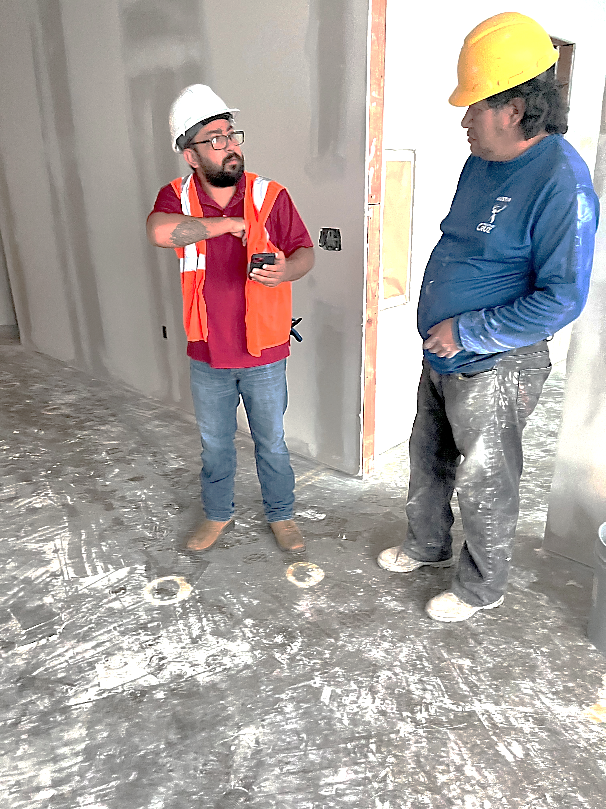
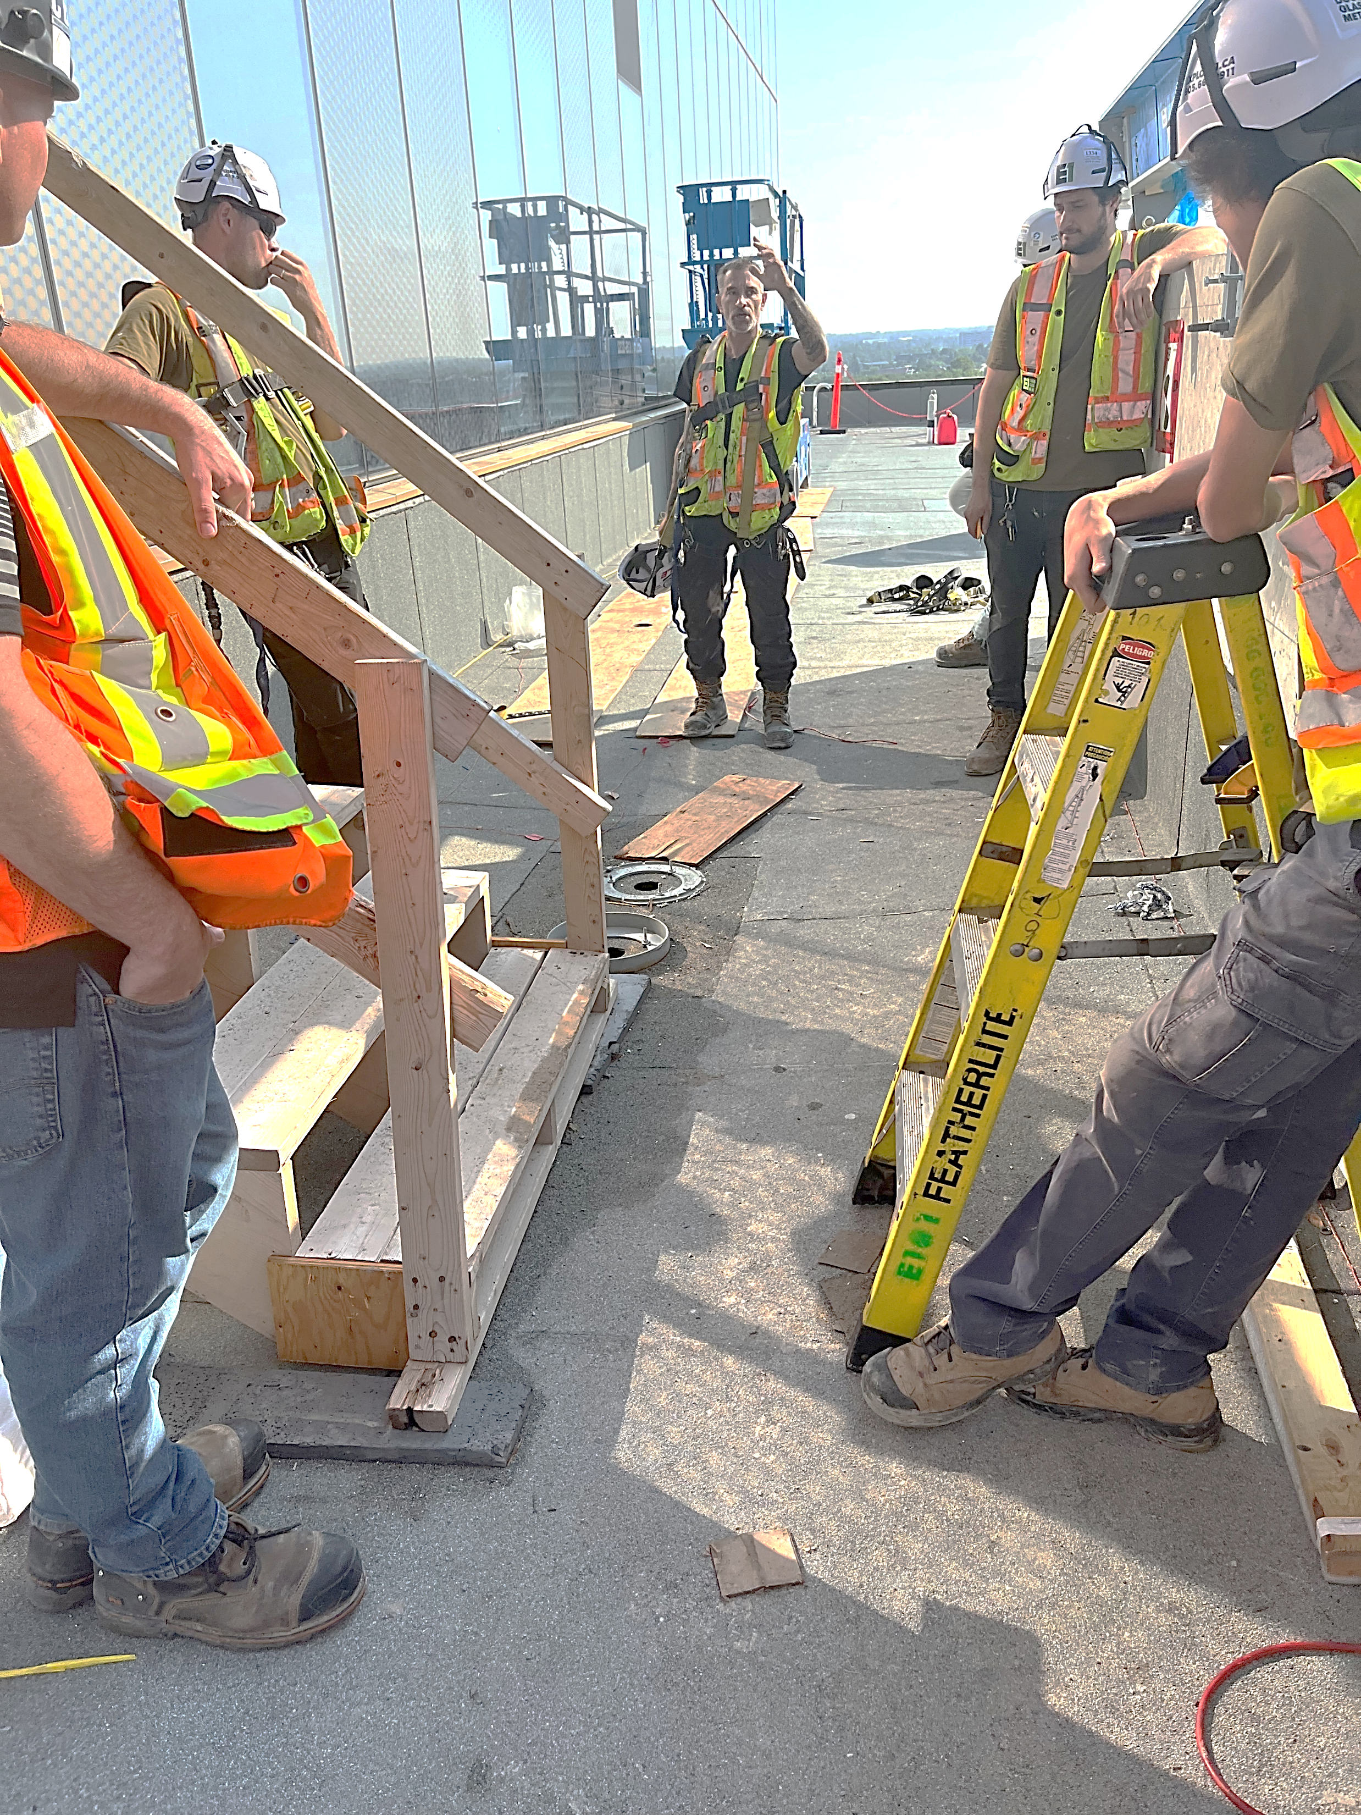
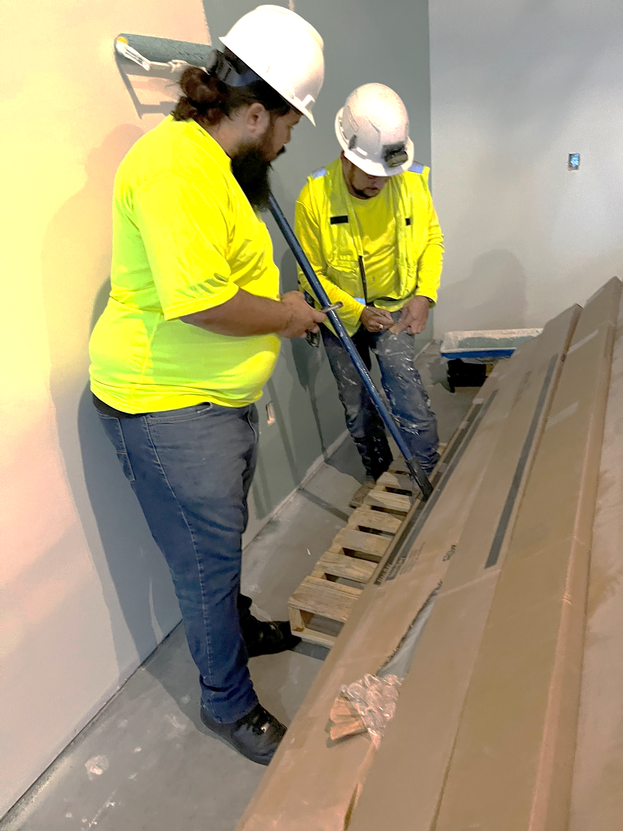
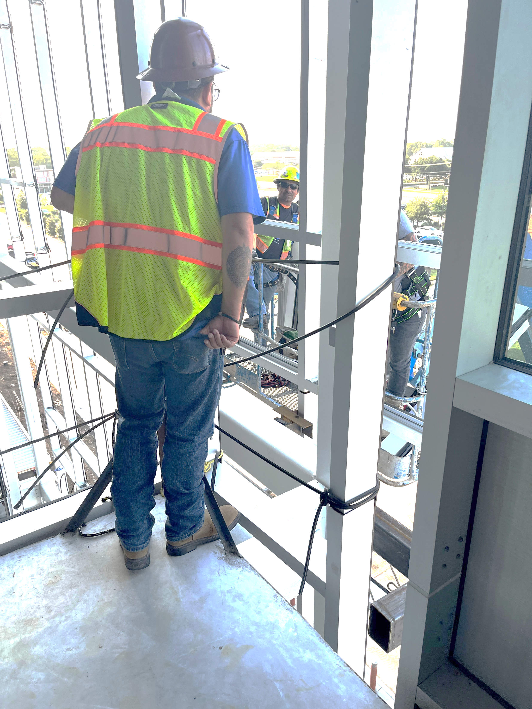
Vamos Conversar Sobre Visitas ao Local de Trabalho
Notes:
OBSERVAÇÕES DO FACILITADOR:
FAÇA as seguintes perguntas (7 a 8 minutos):
Quando você costuma falar sobre o sindicato (se for o caso) no local de trabalho, como são essas conversas?
O que pode impedir você de ter essas conversas?
Essas conversas nos retratam de forma positiva?
TROQUE de assunto e fale sobre visitas domiciliares.

Slide 24
Vamos Conversar Sobre Visitas Domiciliares
Visitas domiciliares
Por que queremos encontrar membros em suas casas?
Quais são algumas objeções ou ideias comuns sobre visitas domiciliares a membros/trabalhadores?
Lembre-se do nosso comprometimento em cultivar uma forte cultura sindical em todo o nosso conselho.
Notes:
OBSERVAÇÕES DO FACILITADOR:
PERGUNTE – Onde os trabalhadores podem ser mais transparentes e honestos sobre o sindicato e pelo que eles estão passando em suas vidas pessoais em suas casas?
CONVERSE sobre objeções comuns a visitas domiciliares e apresente argumentos contrários com base em exemplos reais.
LEMBRE os participantes sobre os debates sobre como encontrar as pessoas onde elas estiverem.

Slide 25
Organização Interna:
Conversas Estruturadas
04
®
iFTI.edu
Notes:
OBSERVAÇÕES DO FACILITADOR:
CONVERSE sobre a diferença entre interações transacionais e interações transformadoras com nossos membros.
Use os slides para se guiar, mas priorize o debate gerado pelo grupo. Mencione novamente a conversa sobre a cultura do sindicato feita anteriormente e, em seguida, fale sobre o que define uma conversa estruturada e como ter uma conversa estruturada com um membro no contexto da organização interna.
APRESENTE o tópico chamando algumas pessoas e pedindo a elas que apresentem nosso sindicato em 30 segundos. Em seguida, reforce o que falamos sobre a diferença entre transacional e transformacional.

Slide 26

Conversas Estruturadas
Como abordamos as conversas com os membros?
Transacional?
Transformadora?
Notes:
OBSERVAÇÕES DO FACILITADOR:
PERGUNTE: como abordamos as conversas com os membros? A interação é transacional ou transformadora?
CONDUZA uma atividade em grupo (mínimo de três participantes em cada grupo, dependendo da quantidade de participantes). O objetivo é identificar interações transacionais e transformadoras.
participante se dirige a um possível membro no trabalho.
Incentive o possível membro a se juntar ao sindicato (ou a uma campanha de contrato ou algum outro tipo de campanha interna).
Cada participante terá 2 minutos, deixando o feedback para o final. Os participantes geralmente tentarão argumentar mencionando salários e benefícios e se referindo ao sindicato como um terceiro.
CONVERSE sobre o que foi debatido e use as conversas de exemplo para ilustrar a necessidade de ter um debate transformador.

Slide 27
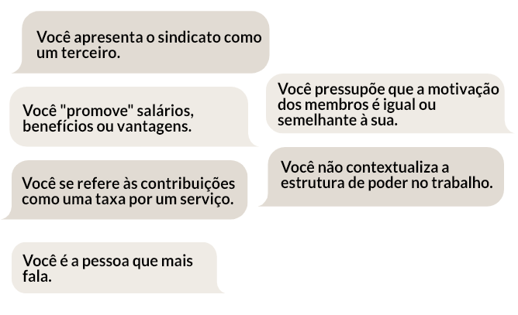


Quais São as Características Que Definem uma Interação Transacional?
Notes:
OBSERVAÇÕES DO FACILITADOR:
CONVERSE sobre as características que definem uma interação transacional.
O representante do sindicato é a pessoa que mais fala.
O representante sindical "promove" salários, benefícios ou vantagens.
O representante sindical se refere às contribuições como uma taxa por um serviço
O representante sindical apresenta o sindicato como um terceiro
O representante sindical pressupõe que a "motivação" dos membros é igual ou semelhante à sua.
O representante não contextualiza a estrutura de poder no trabalho.

Slide 28
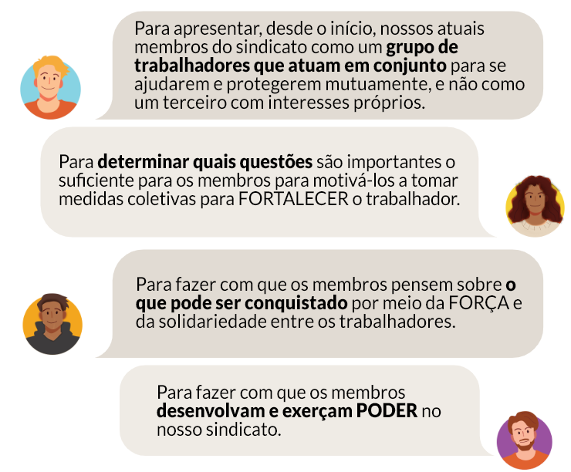
Por Que Precisamos Abordar as Conversas com Membros e Possíveis Membros de Formas Diferentes?
Notes:
OBSERVAÇÕES DO FACILITADOR:
EXPLIQUE por que precisamos abordar as conversas com membros e possíveis membros de formas diferentes.

Slide 29
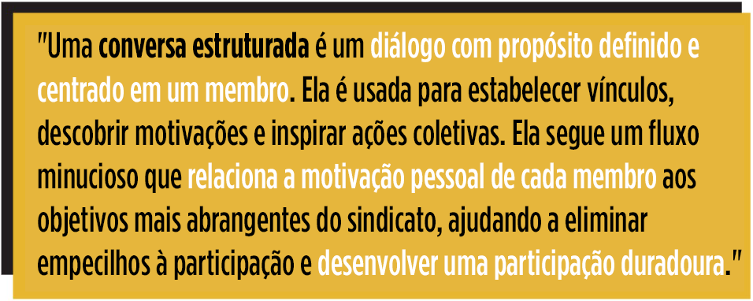
O Que São Conversas Estruturadas?
Notes:
OBSERVAÇÕES DO FACILITADOR:
PERGUNTE: o que são conversas estruturadas? Conversas estruturadas são a base de qualquer campanha de organização interna. Elas nos permitem eliminar empecilhos à participação dos membros, relacionando a ação coletiva e o desenvolvimento de poder à motivação de cada membro. Conversas estruturadas são desafiadoras, mas ter conversas reais com os membros é a única forma de criar comprometimento e adesão suficientes para realmente motivar a participação dos membros na organização interna e, de forma mais ampla, no sindicato como um todo. Lembre-se de que escutar os membros/trabalhadores nos faz chegar mais longe do que impor ideias a eles.

Slide 30
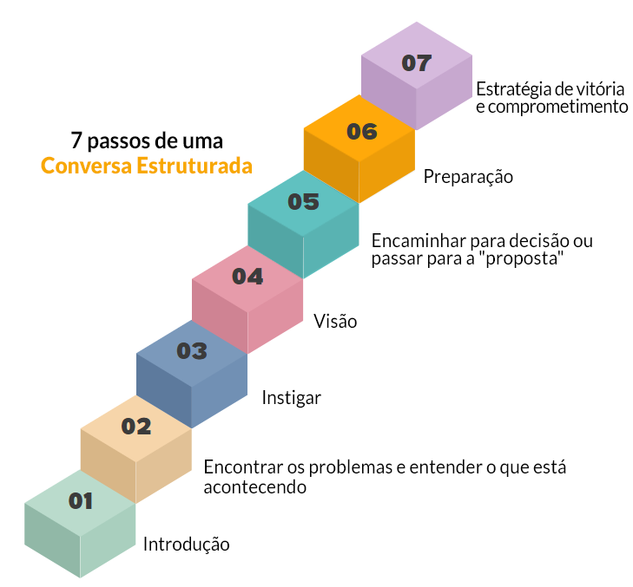
Quais São os 7 Passos de Uma Conversa Estruturada?
Notes:
OBSERVAÇÕES DO FACILITADOR:
PERGUNTE: como isso promove uma interação transformadora com os membros?
APRESENTE a conversa de 7 passos. Uma conversa de 7 passos que prioriza ouvir e entender as preocupações dos membros e desenvolver soluções com base em suas motivações. Uma conversa que identifica problemas individuais dos membros que podem ser relacionados e abordados por meio da solidariedade entre membros e do FORTALECIMENTO.
Uma conversa que identifica problemas de organização interna.
CONVERSE sobre os 7 passos de uma conversa estruturada.
Introdução
Encontrar os problemas e entender o que está acontecendo
Instigar
Visão
Encaminhar para decisão ou passar para a "proposta"
Preparação
Estratégia de vitória e comprometimento

Slide 31

1º Passo: Introdução
O que define uma boa introdução?
Quem você é e por que está ali. É ISSO!
Explique por que você está ali de forma a relacionar com o motivo para os membros estarem tomando medidas coletivas.
Exemplo:
"Sou Danny Vuyk, do Glaziers Union, e estou aqui porque seus colegas de trabalho na Gemtron estão lutando contra a proposta da empresa de remover sua aposentadoria".
Notes:
OBSERVAÇÕES DO FACILITADOR:
PERGUNTE: o que define uma boa introdução?

Slide 32
2º Passo: Encontrar os Problemas e Entender o Que Está Acontecendo
Como identificamos os problemas e entendemos o que está acontecendo?
Comece com um tom descontraído
Faça perguntas abertas
Comece de forma mais abrangente para se aprofundar depois
Ouça e não fique na defensiva
Torne a conversa pessoal: é aí que entra a motivação.
Dê continuidade sem se apressar e aprenda o máximo que puder sobre o membro do sindicato, sua vida e preocupações.
Notes:
OBSERVAÇÕES DO FACILITADOR:
PERGUNTE: como identificamos os problemas e entendemos o que está acontecendo?
Exemplos de perguntas abertas:
Como isso afeta sua vida em casa?
O que você fazia antes de trabalhar aqui?
Como você descreveria um dia comum no trabalho?
Como a situação no trabalho mudou para você (em um determinado período, desde a recessão etc.)?
O que você gosta/não gosta na sua área?
As condições no trabalho permitem que você seja o melhor/dê o seu melhor?

Slide 33
3º Passo: Instigar
Como nós instigamos?
Perguntas sobre quem, o quê, quando, onde, por que, como
Quem tomou essa decisão?
O que aconteceu?
Quando essas mudanças foram feitas?
Onde isso aconteceu?
Por que eles tratam as pessoas dessa forma? Por que é assim?
Como você se sente em relação a isso? Como eles continuam evitando as consequências disso?
Notes:
OBSERVAÇÕES DO FACILITADOR:
PERGUNTE: como nós instigamos?

Slide 34
4º Passo: Visão
Como apresentamos nossa visão para os membros?
Qual é a visão?
A ação coletiva e o PODER do trabalhador são a solução.
Por meio da apresentação de:
Mais perguntas abertas
O que seria necessário para ocorrer uma mudança?
O que aconteceria se todos nós nos uníssemos?
O PODER DE UM CONTRA O PODER DE MUITOS!
Notes:
OBSERVAÇÕES DO FACILITADOR:
PERGUNTE: como apresentamos nossa visão para os membros?
Exemplos de perguntas abertas:
O que você mudaria no trabalho se pudesse?
O que seria necessário/o que precisaria acontecer para você ganhar mais/receber respeito?
Você pode mudar alguma dessas coisas por conta própria?
Outras pessoas no seu trabalho/na sua área de atuação também se sentem assim?
O que aconteceria se todos se unissem e exigissem mudanças?

Slide 35
5º Passo: Encaminhar para Decisão ou Passar para a “Proposta"
Como tomamos uma decisão?
A "votação" é uma escolha entre PODER e falta de autoridade no trabalho e o comprometimento em lutar em prol da visão: de que lado você está?
Apresente a escolha
Instigar a agir, deixar as zonas de conforto
Conte a sua história com o sindicato
Faça a "proposta"
Notes:
OBSERVAÇÕES DO FACILITADOR:
PERGUNTE: como tomamos uma decisão?
INFORME que os organizadores estão realizando quatro ações nesta fase (não necessariamente nesta ordem).
Conte sua história com o sindicato. Dê uma volta pela sala. Escolha três ou quatro pessoas e diga "Sua história com o sindicato foi a seguinte…", e pergunte. "Quando eu me apresentei, qual era a minha história com o sindicato?"

Slide 36
6º Passo: Preparação
Como e por que preparamos nossos membros?
A preparação se refere a capacitar membros/ trabalhadores para uma longa luta e os obstáculos à frente.
Precisamos ser honestos com eles sobre como os empregadores inevitavelmente reagirão à ação coletiva.
Precisamos ser realistas sobre o fato de que as vitórias são difíceis de conquistar e sempre exigem luta.
Devemos conversar sobre essa luta com todos os membros.
Notes:
OBSERVAÇÕES DO FACILITADOR:
PERGUNTE: como e por que preparamos nossos membros?
FAÇA as seguintes perguntas:
Quantos de vocês já não passaram por uma negociação contratual que não terminou como esperado. Como você se sentiu ao receber essa notícia? Você se preparou para isso?
O que poderia ter preparado você para isso? Você continuou querendo participar?

Slide 37
7º Passo: Estratégia de Vitória e Comprometimento
Como criar uma estratégia de vitória com um membro/trabalhador
Avalie o nível de comprometimento dos membros com o sindicato de forma geral e com a campanha em questão.
Apresente aos membros uma perspectiva positiva e realista a respeito do futuro e incentive-os a se comprometerem em participar.
Ajude os membros a entender que o primeiro passo para conquistar qualquer coisa é a união entre os trabalhadores.
Não tome atitudes pelos membros.
Notes:
OBSERVAÇÕES DO FACILITADOR:
FAÇA as seguintes perguntas:
Como planejamos uma estratégia de vitória com um membro/trabalhador?
O que define uma estratégia de vitória?
REFORCE que o engajamento deles na campanha de Desenvolvimento do Poder Sindical fortalecerá nosso sindicato. Em seguida, incentive-os a participar do treinamento da Fase 1 e assinar o comprometimento.

Slide 38
Objeções de Membros e Trabalhadores
As objeções geralmente se baseiam em medo ou falta de propósito.
É difícil lidar com tempo, esforço, comprometimento e rejeição.
Experiências anteriores com sindicatos acabam gerando resistência.
Contribuições sindicais.
Notes:
OBSERVAÇÕES DO FACILITADOR:
Dê uma volta pela sala e pergunte quais são as objeções dos membros.
PERGUNTE: quais são algumas das razões que podem motivar a oposição por parte dos trabalhadores?
As objeções são entendidas e abordadas como sendo baseadas geralmente em sentimentos de medo ou falta de propósito.
É difícil lidar com tempo, esforço, comprometimento e rejeição.
Experiências anteriores com sindicatos acabam gerando resistência.
Contribuições sindicais
CONVERSE sobre como contrapomos esses debates.
ESCREVA as respostas em um bloco de cavalete e, em seguida, converse sobre como você aborda esses debates.

Slide 39
Como Superar Objeções
Lembre-se dos problemas (os problemas deles, não os nossos).
Método de Afirmação, Reconhecimento, Redirecionamento (ARR)
Passe para a tomada de decisão novamente.
Transforme isso em algo pessoal.
Não deixe os membros de lado.
Mencione a motivação deles.
Notes:
OBSERVAÇÕES DO FACILITADOR:
PERGUNTE se alguém tem uma objeção.
PERGUNTE: como superamos as objeções?
Lembre-se dos problemas (os problemas deles, não os nossos)
Método de Afirmação, Reconhecimento, Redirecionamento (ARR)
Passe para a tomada de decisão novamente
Transforme isso em algo pessoal
Não deixe os membros de lado.
Mencione a motivação deles.
DEMONSTRE como a conversa deve ser aplicando os passos acima com o redirecionamento para a motivação deles.

Slide 40
Como Falar Sobre Contribuições
O propósito das contribuições é FORTALECER, não ser uma taxa por um serviço.
Redirecione a conversa de "o que eu ganho ao pagar minha contribuição?" para uma questão sobre o que é preciso para enfrentar seu chefe (Temos mais PODER se tivermos dinheiro? Como podemos ter o máximo de PODER ao negociar?).
Crie condições para motivar um sentimento de comprometimento do trabalhador no sindicato.
É mais provável que os membros lutem se entenderem que as contribuições são transformadoras, em vez de transacionais.
Notes:
OBSERVAÇÕES DO FACILITADOR:
CONVERSE sobre as contribuições.
APRESENTE uma objeção e peça a um membro da equipe do conselho para redirecionar o debate.

Slide 41
Organização Interna:
Habilidades de Escuta Ativa
05
®
iFTI.edu
Notes:
OBSERVAÇÕES DO FACILITADOR:
APRESENTE os slides de habilidades de escuta e CONVERSE sobre cenários reais onde elas foram aplicadas.
CONVERSE sobre a importância de aplicar habilidades de escuta durante um debate transformador com um membro.

Slide 42

O Que é Escuta Ativa?
A escuta ativa é uma habilidade essencial para promover uma comunicação eficaz, particularmente em ambientes sindicais, onde é comum haver conversas desafiadoras ou sensíveis.
Notes:
OBSERVAÇÕES DO FACILITADOR:
AFIRME que a escuta ativa é essencial para promover uma comunicação eficaz, particularmente em ambientes sindicais, onde é comum haver conversas desafiadoras ou sensíveis. A escuta ativa envolve concentrar-se totalmente, compreender, responder e lembrar do que a outra pessoa está dizendo. Ela exige que você não apenas ouça as palavras, mas também reconheça emoções, a linguagem corporal e as preocupações implícitas do outro. Essa abordagem ajuda a desenvolver confiança, resolver conflitos e melhorar as relações com os membros do sindicato.
INFORME que, nos próximos slides, você revisará os principais elementos da escuta ativa e analisará as três principais perguntas dos membros. Esses cenários oferecem uma oportunidade de praticar a escuta ativa e lidar com situações difíceis.
EXPLIQUE que ouvir não é esperar a sua vez de falar. Ouvir é a capacidade de fazer com que os outros se sintam ouvidos. Uma das formas de fazer isso é praticar usando estas três declarações quando alguém está contando algo a você: "Fale mais". "Continue." "O que mais?" Se você tentar isso, aprenderá rapidamente quanto esforço é necessário para prestar atenção ao que o outro está dizendo e resistir à vontade de interromper ou corrigir o que ele diz. E é por isso que se trata de uma habilidade. Porque todas as habilidades exigem esforço e, neste caso, o esforço vale a pena.
Recursos adicionais:
Link do vídeo — Simon Sinek no LinkedIn: Ouvir não é esperar a sua vez de falar. — https://www.linkedin.com/videos/simonsinek_listening-isnt-waiting-for-your-turn-to-activity-7290821845153435649-6I3I/
Link do vídeo — Como ouvir ativamente (mesmo durante conversas desconfortáveis) — https://www.youtube.com/embed/Lkj86o69c5c

Slide 43
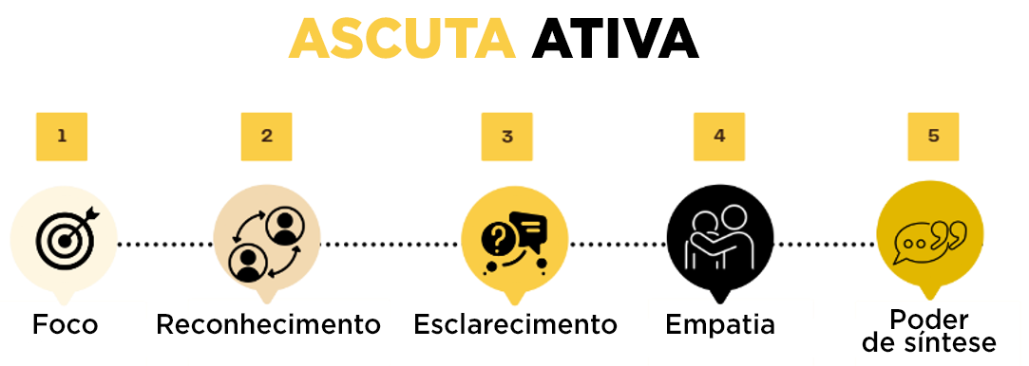
Principais Elementos da Escuta Ativa
Notes:
OBSERVAÇÕES DO FACILITADOR:
CONVERSE sobre os principais elementos da escuta ativa.
1. Foco: pare de falar. Preste atenção exclusivamente ao que o outro está falando.
Evite distrações: mantenha celulares, notebooks etc. guardados. Olhe nos olhos dos membros durante toda a conversa.
Adote uma postura observadora: preste atenção ao que está acontecendo ao seu redor. Você pode aprender muito sobre um membro por meio do ambiente ao seu redor.
Concentre sua atenção nas palavras, ideias e sentimentos do membro em relação ao assunto. Observe suas expressões faciais, a forma como o membro gesticula etc. Não use papéis, canetas etc. Às vezes, você pode aprender tanto com a comunicação não verbal quanto com a linguagem verbal.
Desacelere: nossos cérebros processam pensamentos quatro vezes mais rápido do que o que é dito. É natural ignorar a conversa ao usar suas suposições para preencher lacunas e formular uma resposta. Resista a esse impulso e concentre-se no que está sendo dito.
Mantenha a mente aberta: nunca parta do princípio que você já sabe o que é importante para o membro que está conversando com você.
Não interrompa: reserve um tempo para ouvir tudo que o membro ou trabalhador tem a falar. Permita que o outro comunique suas ideias completamente antes de responder. Tudo o que o membro quiser nos dizer é importante para seguir com uma campanha.
Não induza respostas: evite fazer perguntas que conduzam a conversa como "você não concorda que…"
2. Preste atenção: demonstre que você tem interesse em ouvir acenando com a cabeça, mantendo contato visual e usando expressões de reconhecimento breves ("entendo", "continue").
3. Esclareça o que está sendo dito: faça perguntas para esclarecer a mensagem. Tenha cuidado para não fazer perguntas que possam causar constrangimento. Vá direto aos pontos principais. Concentre-se nas ideias e não no material ilustrativo, ou seja, exemplos, estatísticas etc.
4. Demonstre empatia: às vezes, os membros precisam desabafar. Permita que eles o façam. Nosso objetivo é ouvir, não julgar. Mostre que você compreende os sentimentos do outro. Reconheça seus preconceitos. Não permita que seus sentimentos em relação à pessoa influenciem sua interpretação do que ela está dizendo.
Não ignore as preocupações de um membro ou trabalhador: mesmo que um membro se mostre decepcionado com o sindicato ou com você, diga que você está disponível para ouvi-lo e pergunte o que seria necessário para resolver a situação.
Encontre um ponto em comum: você não precisa concordar com tudo. Reconheça os pontos em que você discorda. Reforce os pontos em que você concorda. Procure áreas em que você concorda e faça perguntas sobre elas. Os trabalhadores e membros respeitarão sua opinião se você respeitar a deles.
Não sinta que você precisa vender algo : um representante do sindicato não é um vendedor. Nós realmente procuramos aprender sobre o ponto de vista do membro e desenvolver algo coletivamente em torno dessa aprendizagem.
Organização ou reunião: lembre-se da diferença — organizar é mais do que colocar várias pessoas com as mesmas opiniões em um só lugar. Trata-se de reunir pessoas de diferentes pontos de vista em torno de uma causa comum.
5. Resuma: parafraseie o que foi dito para confirmar que você entendeu. Evite tirar conclusões precipitadas.
Demonstre que você está ouvindo o que o membro está dizendo: reaja. Demonstre a mesma linguagem corporal. Repita o que você disse conforme você entende. Se você não entendeu ou entendeu errado, peça para o outro esclarecer.

Slide 44
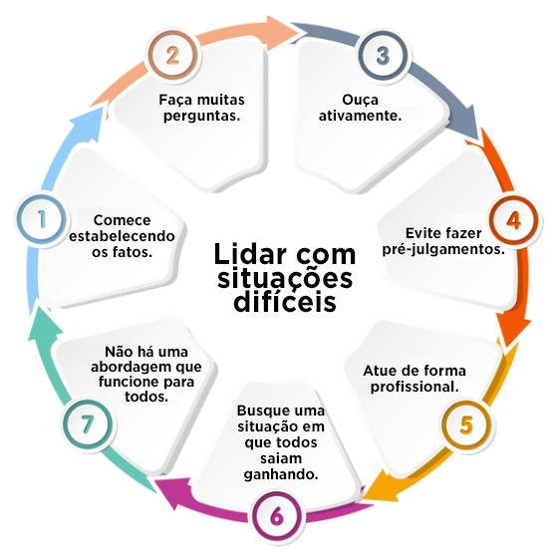
7 Dicas Importantes para Lidar com Situações Difíceis
Notes:
OBSERVAÇÕES DO FACILITADOR:
CONVERSE sobre as dicas sobre como lidar com situações difíceis.
Comece estabelecendo os fatos. Quando nos deparamos com situações difíceis, é bastante comum que procuremos soluções muito rapidamente. Ainda que possa haver um período limitado em que uma ação rápida seja absolutamente necessária, o primeiro passo para encontrar uma solução eficaz é estabelecer os fatos. Lembre-se de que os fatos, ao contrário de boatos ou opiniões, podem ser verificados. Preste atenção para não sofrer influência com a opinião de pessoas com personalidade forte. Quando fizerem reivindicações ou afirmações, peça exemplos específicos do que aconteceu e quando aconteceu. Muitas vezes, você descobre que não há muito conteúdo por trás do que está sendo dito.
Faça muitas perguntas. As perguntas, especialmente as curtas e poderosas, são uma ótima forma de chegar ao problema principal, em vez de todos os detalhes que alguém está tentando fornecer a você. Pense nisso como descascar uma cebola: ao remover cada camada, você se aproxima mais do núcleo. Perguntas abertas são uma forma muito melhor de chegar ao cerne da questão. Tente fazer estas perguntas:
Quando esse problema surgiu?
Como isso afetou o que você estava tentando alcançar?
Considerando seu ponto de vista, qual seria um resultado ideal?
Quais são as opções?
Como podemos seguir em frente?
Ouça ativamente. Não faz sentido fazer perguntas se você não está ouvindo ativamente o que está sendo dito. Resista à tentação de intervir antes de ouvir adequadamente os diversos pontos de vista. Na maioria das vezes, ouvimos passivamente ou não ouvimos nada, simplesmente adotando uma postura defensiva ou forçando nosso ponto de vista. Se você conseguir ouvir com interesse e prestar atenção ao que está sendo dito e à linguagem corporal do outro, você fará um trabalho muito melhor ao ouvir. Uma escuta melhor leva a uma compreensão e a uma resposta melhores.
Evite fazer pré-julgamentos. Se formos sinceros, todos nós criamos julgamentos imediatamente. Ainda que esses julgamentos possam estar corretos no final das contas, não permita que o pré-julgamento atrapalhe o processo de identificação de problemas reais. Procure manter a mente aberta e objetiva, em vez de presumir ou adivinhar.
Atue de forma profissional. Seu desafio é permanecer profissional em todos os momentos. Uma boa forma de testar isso é se perguntar qual tratamento você gostaria de receber se não estivesse em uma função de liderança ou gerência, mas fosse uma parte lesada. Pense nas consequências a longo prazo para você e sua carreira se você lidar com uma situação difícil de forma não profissional. O tratamento das pessoas com você será mais respeitoso se você tentar ser sempre profissional ao lidar com elas, mesmo em questões difíceis.
Busque uma situação em que todos saiam ganhando. Embora isso nem sempre seja possível, você deve procurar encontrar soluções que não resultem na percepção de que uma parte perdeu enquanto a outra ganhou. Isso pode exigir uma negociação cautelosa sobre o que constituiria um bom resultado para todos os envolvidos. Admita que pode haver situações em que você precise adotar uma abordagem muito direta, mas considere essas situações uma exceção e não a norma.
Lembre-se de que não há uma única abordagem que funcione para todos. Cada situação é diferente. Ainda que possa haver algum ponto em comum, lembre-se de que é improvável que haja uma abordagem única que funcione em todas as situações difíceis. Adapte sua abordagem dependendo da situação. Um bom planejamento e preparação ajudarão a garantir que você possa se adaptar enquanto lida com a situação ou problema. Conclusão: lidar com situações difíceis é uma parte essencial da gestão e liderança. Onde você precisa direcionar sua atenção em relação ao desenvolvimento da sua competência?

Slide 45
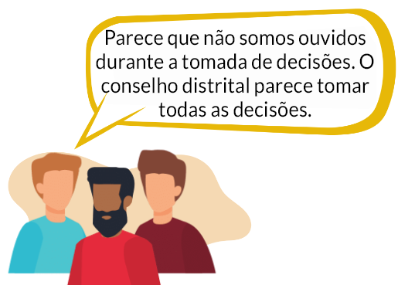
Pratique a Escuta Ativa - Cenário 1: Não Somos Ouvidos
Notes:
OBSERVAÇÕES DO FACILITADOR:
PERGUNTE: como vocês abordarão o Cenário 1?
PRATIQUE as habilidades de escuta ativa:
Foco: preste atenção exclusivamente no membro do sindicato, eliminando quaisquer distrações.
Demonstre que você está prestando atenção: acene com a cabeça mantendo contato visual.
Esclareça: pergunte "Você pode me dar alguns exemplos de situações em que sentiu que não pôde se expressar ou não participou da tomada de decisões?".
Demonstre empatia: "entendo totalmente o que você quer dizer e por que você se sente assim. É difícil quando parece que as decisões estão sendo tomadas sem a contribuição de todos".
Resuma: "Então, o que isso quer dizer é que você se frustrou por não ouvirem sua opinião ou que ela não está sendo valorizada. É isso?".
DESTAQUE um valor do slogan "UM SINDICATO".

Slide 46
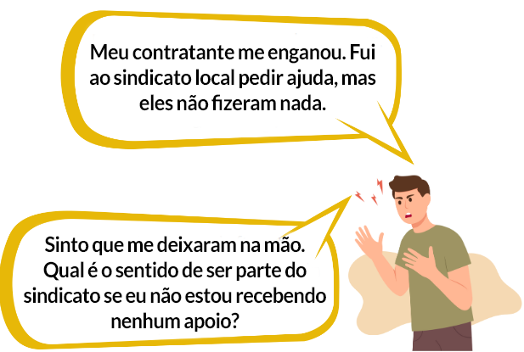
Pratique a Escuta Ativa - Cenário 2: Nosso Sindicato Não me Apoia.
Notes:
OBSERVAÇÕES DO FACILITADOR:
PERGUNTE: como vocês abordarão o Cenário 2?
PRATIQUE as habilidades de escuta ativa:
Foco: preste atenção exclusivamente no membro, eliminando quaisquer distrações.
Confirme: acene com a cabeça, mantendo contato visual.
Esclareça o que está sendo dito: pergunte "Você pode me explicar exatamente o que aconteceu com o contratante? Que medidas você tomou quando entrou em contato com o sindicato para obter ajuda? Quero ter certeza de que entendi tudo claramente para que possamos resolver isso da forma correta".
Demonstre empatia: "Parece que você passou por muita coisa e sinto muito que isso tenha acontecido. O sindicato deveria ter se mostrado disponível para ajudar você mais cedo. Vamos resolver isso e responsabilizar as pessoas. Vou acompanhar isso de perto para garantir que seja resolvido".
Resuma: "Quero ter certeza de que estamos atendendo você. Vamos trabalhar juntos. Também ajudarei a garantir que o sindicato cumpra o seu dever com você. Você tem todo o meu apoio".
DESTAQUE um valor do slogan "UMA FAMÍLIA".
Possível Cenário 2a: Membro do sindicato: "O sindicato só quer o meu dinheiro. Para onde vai o meu dinheiro?".

Slide 47
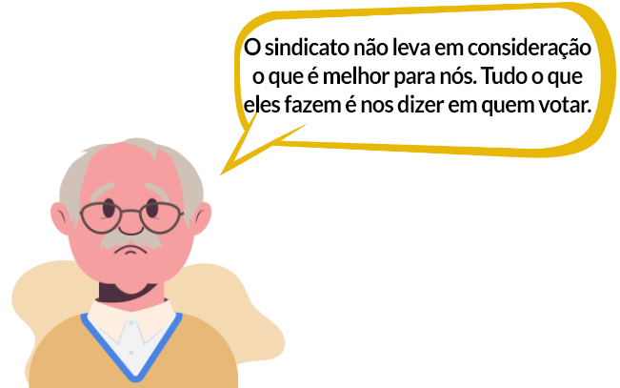
Pratique a Escuta Ativa - Cenário 3: Incapacidade de Priorizar Nossos Interesses
Notes:
OBSERVAÇÕES DO FACILITADOR:
PERGUNTE: como vocês abordarão o Cenário 3?
PRATIQUE as habilidades de escuta ativa:
Foco: preste atenção exclusivamente no membro, eliminando quaisquer distrações.
Confirme: acene com a cabeça, mantendo contato visual.
Esclareça: pergunte "Você pode me explicar melhor o que faz você sentir que o sindicato não se importa com você?".
Demonstre empatia: "Entendo como deve ser frustrante sentir que suas preocupações não estão sendo levadas em consideração".
Resuma: "Suas preocupações são importantes para nós e trabalharemos para garantir que você venha a receber apoio".
DESTAQUE o valor do slogan "UMA LUTA".

Slide 48

O Que VOCÊ Pode Fazer?
Na sua experiência, que tipo de coisa você ouviu como membro?
Notes:
OBSERVAÇÕES DO FACILITADOR: Separe-os em grupos.
PERGUNTE aos membros: que tipo de coisa vocês ouviram como membros, em suas experiências?
PERGUNTE: como vocês abordarão esse cenário?
PRATIQUE as habilidades de escuta ativa:
Foco: preste atenção exclusivamente no membro, eliminando quaisquer distrações.
Confirme: acene com a cabeça, mantendo contato visual.
Esclareça: pergunte: "Você pode me dar alguns exemplos de situações em que sentiu que não pôde se expressar ou não participou da tomada de decisões?".
Demonstre empatia: "Entendo totalmente o que você quer dizer e por que se sente assim. É difícil quando parece que as decisões estão sendo tomadas sem a contribuição de todos".
Resuma: "Então, isso quer dizer que você se frustrou por não ouvirem sua opinião ou que ela não está sendo valorizada. É isso?".
DESTAQUE um valor do slogan "UM SINDICATO".
DIGA aos participantes para usar suas habilidades de escuta para entender melhor a situação no trabalho, conversar com colegas de trabalho ou outras pessoas responsáveis por mentorias e usar habilidades de escuta ativa no trabalho.

Slide 49
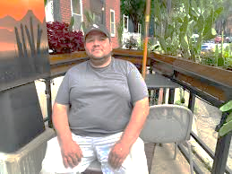
Encenações de Conversas com Membros
CRIE um perfil de trabalhador, definindo o nome, a idade, a ocupação e a história do trabalhador (5 a 6 problemas pessoais, 5 a 6 problemas no trabalho e 2 hobbies).
DEMONSTRE como é uma conversa transformadora com um membro e como usar a conversa estruturada.
APRESENTE UM RESUMO
Notes:
OBSERVAÇÕES DO FACILITADOR:
CONDUZA um exercício em grupo. Cada participante poderá fazer uma encenação de conversa com um membro (prática de 4 horas)
Após cada encenação, FAÇA UM COMENTÁRIO e peça feedback ao grupo.
EXPLIQUE como o grupo criará um perfil de trabalhador: registrando nome, idade, ocupação e passado do trabalhador (5-6 questões pessoais, 5-6 questões de trabalho e 2 hobbies) e escreva em um quadro.
PERGUNTE quem quer interpretar o trabalhador primeiro, depois chame essa pessoa e dê uma caneta marcadora a ela.
SAIA da sala e dê ao grupo 5 minutos para criar o perfil do trabalhador. A pessoa que interpreta o trabalhador vira o perfil de forma a não permitir que o facilitador o veja ao voltar para a sala.
DEMONSTRE como é uma conversa transformadora de membros e como usar a conversa estruturada para encontrar a motivação dos trabalhadores e seus problemas, e relacione isso ao fortalecimento do poder coletivo no local de trabalho e ao comprometimento com nossos valores sindicais.
REPITA o exercício de perfil do trabalhador para cada participante, com o participante interpretando o organizador saindo da sala e a pessoa interpretando o trabalhador preenchendo a folha de perfil. (Anexei uma folha de perfil do trabalhador de um dos treinamentos do NLRB como exemplo).
PEÇA ao grupo para dar feedback à pessoa que interpreta o organizador e, em seguida, dê algum feedback como facilitador. Diga a eles para darem seu feedback citando a experiência em campanhas de organização interna anteriores.

Slide 50
Organização Interna:
Desenvolvimento de Campanhas Internas
06
®
iFTI.edu
Notes:
OBSERVAÇÕES DO FACILITADOR:
DEBATA sobre os diferentes tipos de campanhas de organização interna e explique os conceitos básicos de cada uma.
EXPLIQUE como escolher a campanha certa e os passos para desenvolver cada uma delas. CONCENTRE-SE em como os membros estão participando de cada etapa e como seguir em uma campanha com os membros.
REVISE os passos para desenvolver uma campanha de organização interna, compartilhe experiências reais durante a explicação e conduza um debate sobre como podemos aplicar esses princípios no conselho distrital.

Slide 51
Introdução
Estamos identificando e lançando a campanha interna certa para o nosso conselho local ou distrital?
O mais importante é ouvir nossos membros. Os problemas que surgem em nossas conversas individuais nos apontam para a campanha certa.
Quais problemas podem ser resolvidos por meio da ação coletiva e do FORTALECIMENTO?
Como podemos usar nossos Acordos Coletivos de Trabalho (ACT) e o processo de negociação em prol do equilíbrio de PODER no local de trabalho?
Notes:
OBSERVAÇÕES DO FACILITADOR:
CONVERSE sobre como identificamos e lançamos as campanhas internas certas para o nosso conselho local ou distrital?
REFORCE que o mais importante é ouvir nossos membros (por meio de conversas individuais). Os problemas que surgem em nossas conversas individuais nos apontam para a campanha certa.

Slide 52
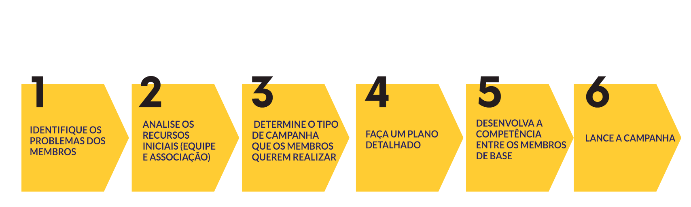
6 Passos para Desenvolver uma Campanha Interna
Notes:
OBSERVAÇÕES DO FACILITADOR:
CONVERSE sobre os passos para desenvolver uma campanha interna.
Identifique problemas de adesão
Analise os recursos iniciais (equipe e membros)
Determine o tipo de campanha que os membros querem realizar
Faça um plano detalhado (objetivos, metas, métricas, cronograma, gráficos, acompanhamento, definição da vitória)
Desenvolva a competência entre os membros de base
Lance a campanha

Slide 53
1º Passo: Identificar os Problemas dos Membros
4 perguntas para realizar essa tarefa. O problema é:
Amplamente percebido?
Profundamente percebido?
Pode ser vencido?
Fortalece o sindicato, o PODER e os líderes?
Notes:
OBSERVAÇÕES DO FACILITADOR:
CONVERSE sobre as 4 perguntas para o sucesso.
Amplamente percebido? A maioria dos membros concorda que a questão é um problema?
Profundamente percebido? A maioria dos membros se sente forte o suficiente em relação ao problema para tomar medidas coletivas e participar do FORTALECIMENTO? Estamos procurando não apenas problemas ou questões recorrentes, mas também expectativas em comum.
Pode ser vencido? Há um caminho definido em direção à vitória se os membros se unirem?
Fortalece o sindicato, o PODER e os líderes? A vitória sobre essa questão trará mais membros para o sindicato, incentivará e resultará na participação de membros inativos, preparará o terreno para mais vitórias futuramente e fará com que os líderes de base se sintam comprometidos com o sindicato?
Retome a encenação da conversa com o membro. Quais problemas identificamos e o que esperamos encontrar após abordar esses problemas?
FAÇA as seguintes perguntas.
O que acontece se identificarmos um problema que não é amplamente sentido ou que não pode ser vencido?
Depois de identificar os problemas, como você os testa?

Slide 54
2º Passo: Analisar os Recursos Iniciais
Como avaliamos nossos recursos?
Quem vai liderar a campanha (pense nos membros)?
Quais funcionários do conselho distrital participarão?
Como é a nossa base de membros atualmente?
Quais são nossos pontos fortes e vulnerabilidades como membros (SWOT, PEST etc.)
Notes:
OBSERVAÇÕES DO FACILITADOR:
FAÇA as seguintes perguntas:
Quem já fez isso em outro momento?
Como foi? O que poderia ter sido melhor planejado?
Identificamos os líderes certos dentro do grupo de membros?
Quais membros da equipe precisariam participar de campanhas de organização interna? (responda a todos) Porque isso promove a união com a equipe e os membros, servindo como exemplo.
Pergunte quem já fez uma análise SWOT e peça que eles digam o que é e como funciona (em seguida, peça que eles façam uma análise SWOT em grupo com base nas questões sobre as quais chegaram a um consenso). (10 minutos)

Slide 55
3º Passo: Determinar a Campanha
Pelo que os membros querem LUTAR?
Relacione os problemas dos membros ao conceito mais abrangente de ação coletiva e FORTALECIMENTO.
Agir em conjunto é a solução para o problema.
Que tipos de ação podemos criar sobre o problema?
Deixe os membros decidirem que tipo de campanha interna eles querem realizar.
Notes:
OBSERVAÇÕES DO FACILITADOR:
Retome a conversa sobre como identificar os problemas certos. Refira-se aos problemas e explique aos participantes qual é a sua relação com nossos esforços de organização.
APRESENTE um exemplo: alto custo de vida (problemas dos membros).
Como isso se relaciona aos nossos esforços de organização?
O que nos impede de conseguir os aumentos que queremos?
Os trabalhadores estão recebendo sua parte justa dos lucros da construção?
APRESENTE um exemplo específico: os membros dos sindicatos locais 930 e 79 de Denver identificaram que os seus dois problemas são o custo de vida e o treinamento aprimorado. O conselho estava trabalhando em campanhas contra o roubo salarial. Eles explicaram como o roubo salarial afetou nossa capacidade de negociar bons salários para compensar o custo de vida. Os membros se comprometeram, ajudaram a fazer campanha para os candidatos ao conselho municipal, participaram de ações trabalhistas com membros do conselho municipal, participaram de reuniões do conselho municipal para falar sobre o assunto com pessoas que não eram membros e conseguiram aprovar uma portaria sobre o roubo de salários que responsabilizou os contratantes gerais pelo roubo de salários cometido pelas empresas que eles contrataram. Os membros participaram por meio de visitas domiciliares, foram recrutados para uma reunião maior e ajudaram a pensar em formas pelas quais o conselho poderia ajudar na organização.

Slide 56
4º Passo: Fazer um Plano Detalhado
Por que é importante ter um plano de campanha?
Para que os membros tenham um guia a seguir para serem bem-sucedidos.
Para que os membros possam entender sua situação e qual é a sua função no crescimento da organização.
Para que os membros possam mensurar e avaliar nosso progresso coletivo como sindicato.
Isso cria adesão e comprometimento dos membros da base.
OS MEMBROS DEVEM ESTAR ENVOLVIDOS EM TODO O PROCESSO
Notes:
OBSERVAÇÕES DO FACILITADOR:
DISTRIBUA um exemplo de plano de organização interna detalhado. Em seguida, forme grupos e fale sobre por que é importante escrever sobre sua missão em detalhes, construir metas de longo prazo e, em seguida, tomar medidas para atingir metas de curto prazo. Se um plano não for escrito, ele não existe.
FAÇA as seguintes perguntas:
Como você pode responsabilizar a si mesmo(a) e aos outros por algo que não está escrito?
Quem pode me dizer o que é um objetivo de longo prazo?
Quem pode me dizer o que é um objetivo de curto prazo?
EXPLIQUE que as metas de longo prazo são abrangentes, levam um ano ou mais para serem alcançadas e devem ser mensuráveis, enquanto as metas de curto prazo são alcançadas ao longo de meses e também são mensuráveis.

Slide 57
4º Passo: Fazer um Plano Detalhado (Continuação)
Quais são os principais componentes de um plano?
Objetivos
Metas mensuráveis e métricas de realização
Referências
Quais são os resultados alcançáveis?
O plano deve ser simples, redigido, acessível e fácil para que os membros o sigan.
Notes:
OBSERVAÇÕES DO FACILITADOR:
REVISE um plano de exemplo.
FAÇA as seguintes perguntas:
Quais eram os objetivos?
Quais eram as métricas?
Quais eram as referências?
O plano/as metas eram alcançáveis?
Onde estava a colaboração entre departamentos no plano?

Slide 58
5º Passo: Desenvolver a Competência dos Membros
De que forma podemos desenvolver apoio e competência suficientes dos membros para realizar o plano?
Mobilize nosso grupo inicial de ativistas de base para nos ajudarem a identificar e organizar novos líderes na campanha.
Ensine os líderes a ter conversas individuais de organização com seus colegas de trabalho sobre os problemas.
Crie uma estrutura de campanha para o comitê e os membros.
Participe de testes de estrutura para testar a competência e o PODER
Notes:
OBSERVAÇÕES DO FACILITADOR:
INFORME que este é um debate sobre a criação de comitês e o uso de conversas individuais para criar esse comitê e impulsionar a campanha
FAÇA as seguintes perguntas:
Considere as encenações que fizemos. Quem você identificaria como líder? Como vocês abordariam essa pessoa para tratar sobre a formação do comitê? Essa é a pessoa mais indicada para liderá-lo?
Quem já ouviu falar sobre um teste de estrutura? Em seguida, dê exemplos de teste de estrutura (membros vestindo camisas do sindicato no mesmo dia para trabalhar)
Quem pode me dar exemplos de teste de estrutura realizados por eles em outro momento?
O que acontece se não fizermos um teste de estrutura? Às vezes, achamos que estamos mais adiantados do que realmente estamos e acabamos começando em desvantagem se não usarmos testes de estrutura.

Slide 59
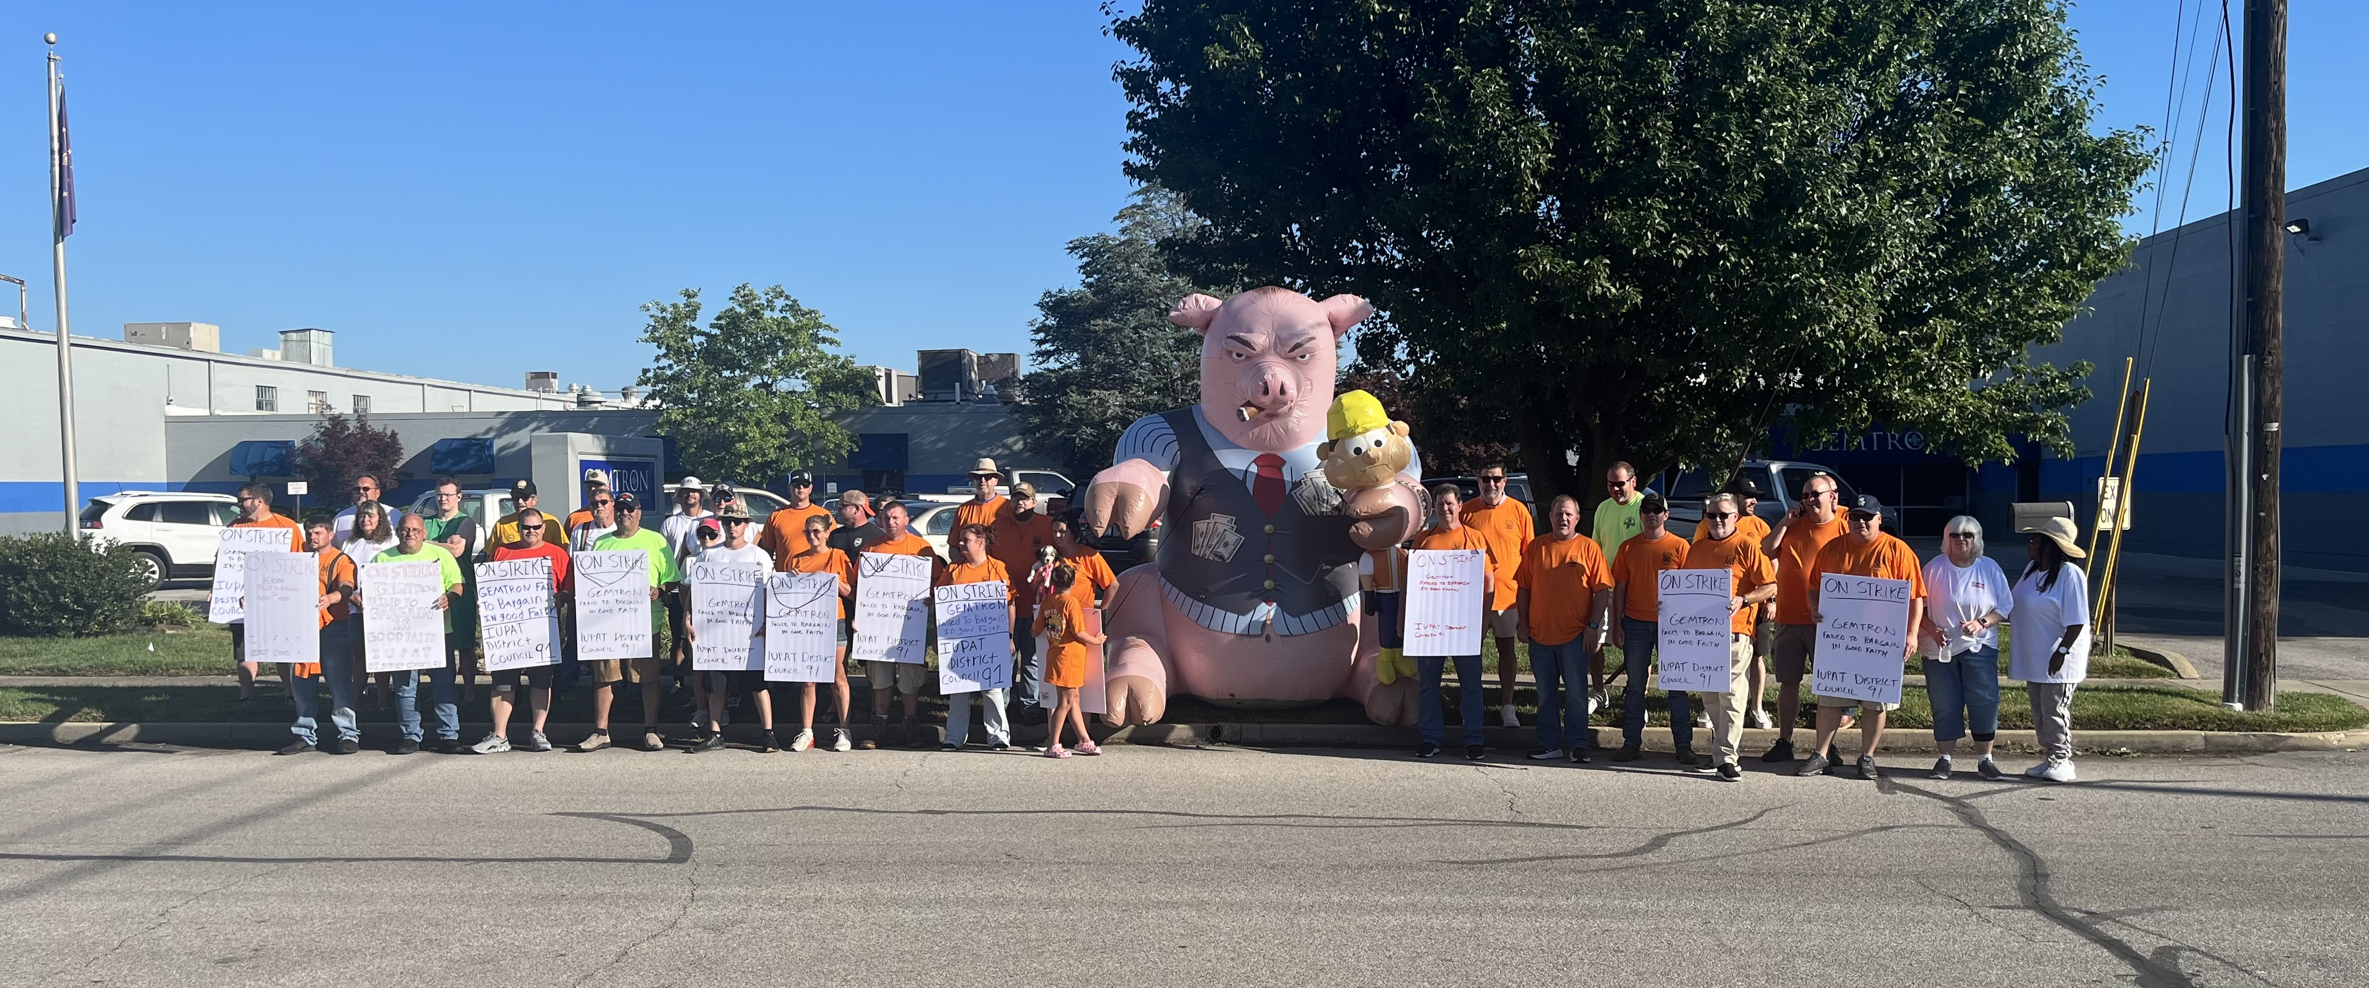
6º Passo: Lançar a Campanha
Os membros estão prontos para tornar suas lutas públicas?
Notes:
OBSERVAÇÕES DO FACILITADOR:
FAÇA as seguintes perguntas:
Os membros estão prontos para tornar suas lutas públicas?
Por que precisamos tornar nossa campanha pública? (luta por contratos, greves, política etc.)
Como o público poderia ser útil em nossas campanhas?
O que identificamos na nossa análise SWOT e como estamos usando isso para decidir quando ir a público e prosseguir?

Slide 60

Conectando-se a um Movimento
O primeiro passo na construção do poder é a relação: relacionar membros envolvidos na organização interna a campanhas externas e relacionar trabalhadores de campanhas externas às lutas dos nossos membros dentro do movimento trabalhista como um todo.
Notes:
OBSERVAÇÕES DO FACILITADOR:
APRESENTE os seguintes pontos:
No início do treinamento, conversamos sobre como os membros veem o sindicato e como os membros vivenciam o sindicato.
Concordamos que, se os membros veem o sindicato como parte de um movimento e o vivenciam de forma inspiradora, é mais provável que eles participem da construção da organização.
REFORCE que relacionar membros envolvidos na organização interna a campanhas externas e conectar trabalhadores envolvidos em campanhas externas às lutas dos nossos membros é o primeiro passo e o mais simples para integrar membros e trabalhadores ao movimento trabalhista de construção de PODER.
CONVERSE sobre como relacionamos campanhas internas e externas, trabalhamos em todos os departamentos e como os membros podem inspirar trabalhadores que não estão sindicalizados a se organizar e vice-versa.
EXPLIQUE sobre o movimento trabalhista como um todo e vincule-o ao debate sobre a cultura do sindicato do início do treinamento.

Slide 61
Como Fazer Visitas Domiciliares
07
®
iFTI.edu
Notes:
OBSERVAÇÕES DO FACILITADOR:
CONCLUA o treinamento com a saída em campo e visitas domiciliares aos nossos membros. APLIQUE as habilidades aprendidas no treinamento para identificar problemas de adesão e, em seguida, debata em uma reunião de conclusão como alguns desses problemas podem levar a uma boa campanha de organização interna futuramente.
OBSERVAÇÃO: o Diretor de Serviços do Conselho conclui tudo com um apelo à ação.
CERTIFIQUE-SE de que o conselho tenha uma lista de três a cinco membros para cada dois participantes de uma visita domiciliar. As visitas domiciliares devem ser feitas a membros que não participam ativamente do sindicato.

Slide 62
Visitas Domiciliares
Aplique as habilidades aprendidas no treinamento.
Identifique os problemas de adesão.
Vamos a campo e conversar com nossos membros.
SOLIDARIEDADE EM PRIMEIRO LUGAR
Notes:
OBSERVAÇÕES DO FACILITADOR:
CONVERSE sobre os pontos importantes ao fazer visitas domiciliares.
DEBATA sobre como alguns desses problemas podem levar a uma boa campanha de organização interna futuramente.

Slide 63
Planos de Trabalho Individuais
08
®
iFTI.edu
Notes:
OBSERVAÇÕES DO FACILITADOR:
CONCLUA o treinamento com a saída em campo e visitas domiciliares aos nossos membros.
REFORCE a aplicação das habilidades aprendidas no treinamento para identificar problemas de adesão e, em seguida, debata em uma reunião de conclusão como alguns desses problemas podem levar a uma boa campanha de organização interna futuramente.
OBSERVAÇÃO: o Diretor de Serviços do Conselho conclui tudo com um apelo à ação.
Com base nas conclusões da visita domiciliar ao membro, o instrutor pedirá a cada representante que elabore um plano de trabalho para a semana seguinte para acompanhar essas visitas domiciliares e os problemas identificados.

Slide 64
Combinando Tudo por Meio de Planos de Trabalho de Organização Interna Individuais
Planos de trabalho de organização interna individual para representantes sindicais:
Gestão do tempo e organização interna do trabalho em nossas atividades do dia a dia
Exemplo, debate e exercício do plano de trabalho de organização interna (exemplo simplificado)
Notes:
OBSERVAÇÕES DO FACILITADOR:
EXPLIQUE sobre a gestão do tempo e a organização interna do trabalho no plano diário de um representante.
DISTRIBUA o panfleto: exemplo de campanha de organização interna no sindicato local 77.
APRESENTE um exemplo de plano de trabalho individual para organização interna, faça uma revisão e converse sobre ele com o grupo.
O grupo conclui com um exercício de plano de trabalho individual e apresenta ao resto do grupo.
Tenha uma postura receptiva e honesta sobre o andamento das suas visitas domiciliares para pedir feedback de seus colegas e Diretor. Use esse feedback para melhorar suas conversas individuais.

Slide 65

Resumo
Juntos somos mais fortes, e ninguém pode nos parar quando estamos unidos!
Desenvolva o poder sindical, aumente a adesão e estimule a solidariedade.
Manifeste-se, permaneça firme e organize-se para um futuro em que a voz de cada trabalhador seja ouvida!
iFTI.edu
Notes:
OBSERVAÇÕES DO FACILITADOR:
PEÇA aos participantes que compartilhem suas principais conclusões.

Slide 66

Perguntas ou Comentários?
Informações de contato
Daniel Vuyk
dvuyk@iupat.org
International Union of Painters and Allied Trades
7234 Parkway Drive
Hanover, MD 21076
http://www.iupat.org
UM SINDICATO. UMA FAMíLIA. UMA LUTA!
iFTI.edu
Notes:
OBSERVAÇÕES DO FACILITADOR:
PERGUNTE se os participantes têm dúvidas ou comentários.
FORNEÇA as informações de contato.

